Slide 1


Slide 2
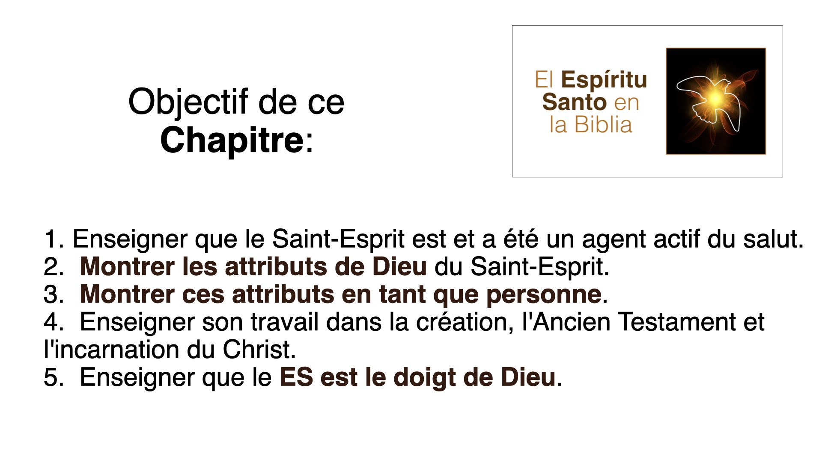

Slide 3


Slide 4
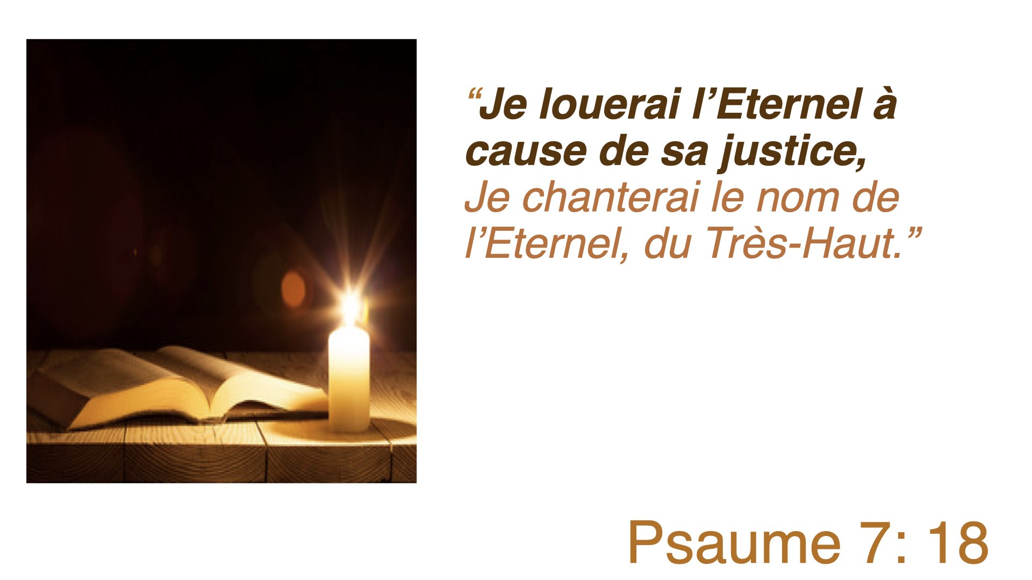

Slide 5


Slide 6
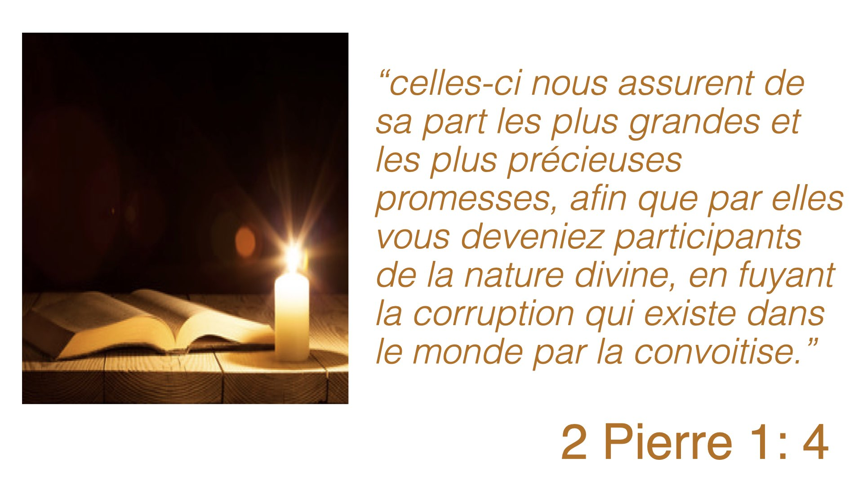

Slide 7
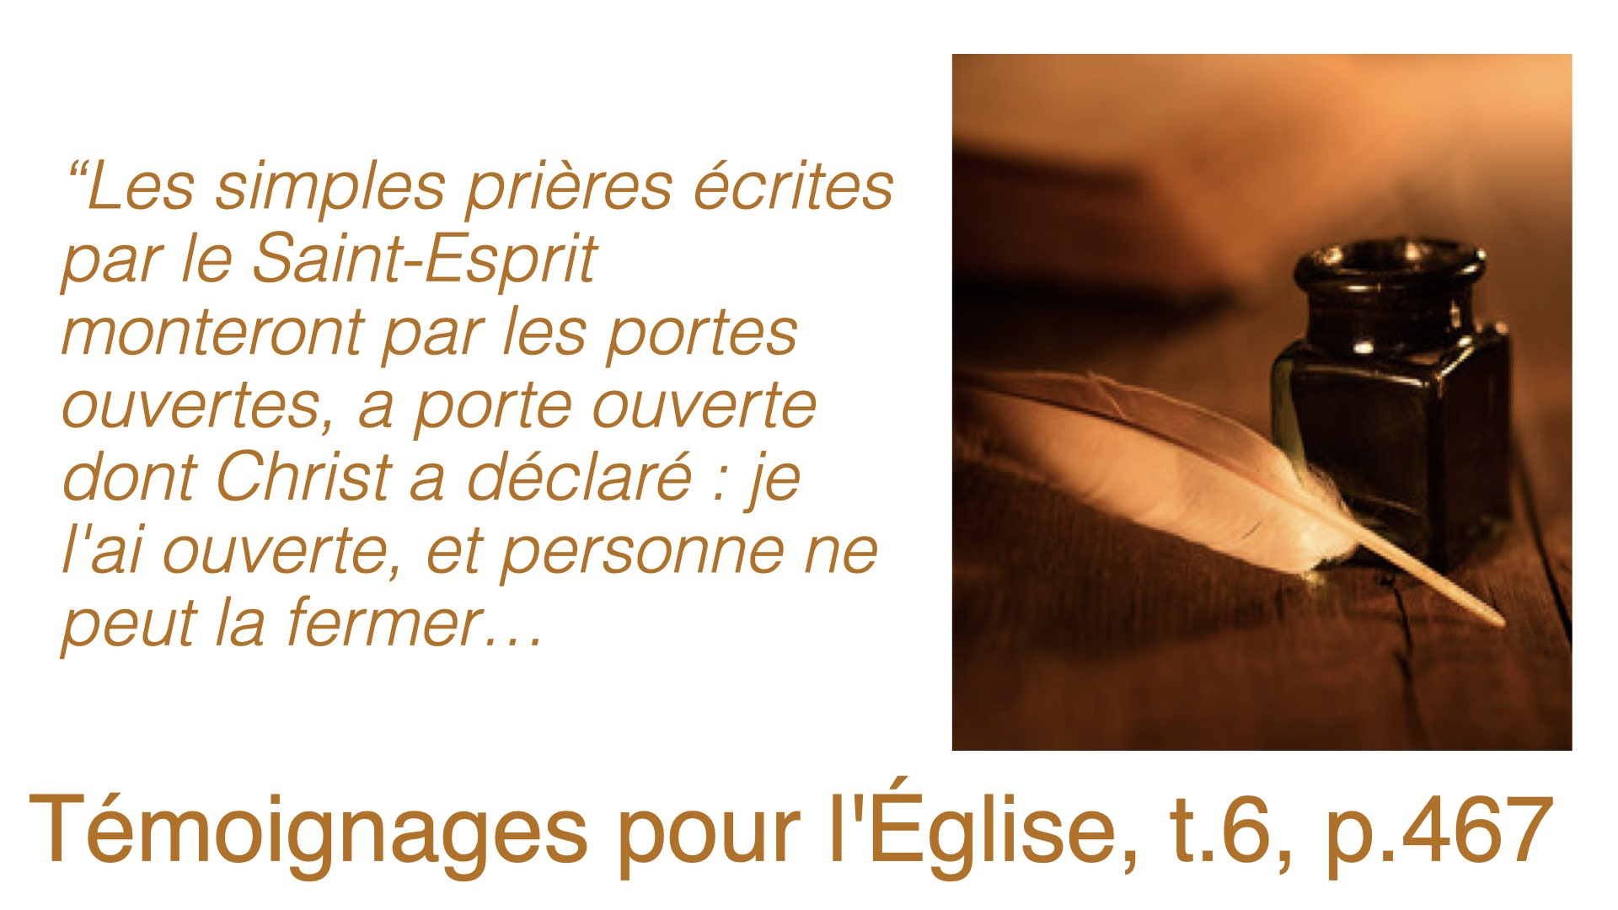

Slide 8
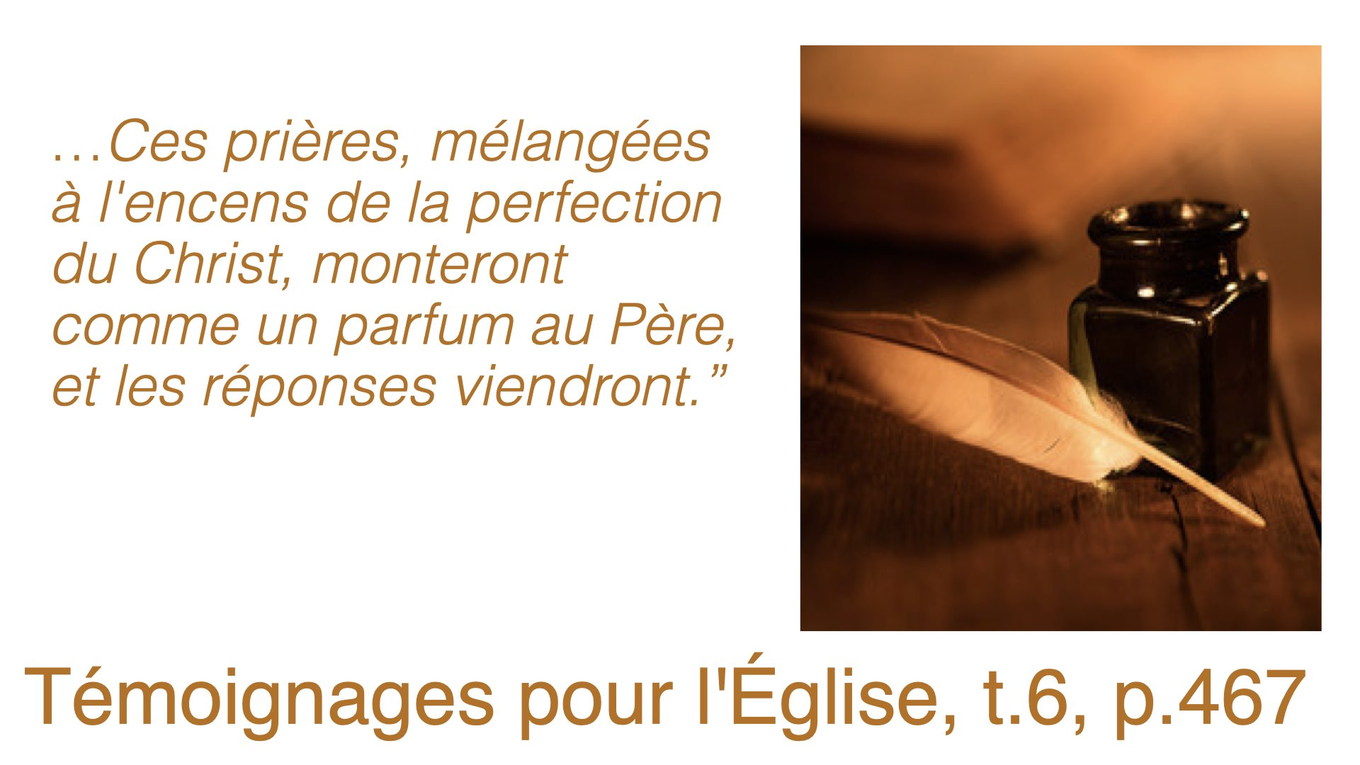

Slide 9


Slide 10


Slide 11


Slide 12


Slide 13
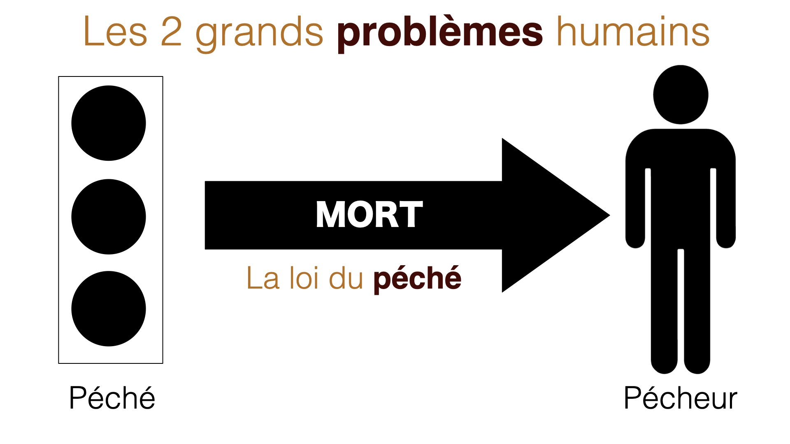

Slide 14
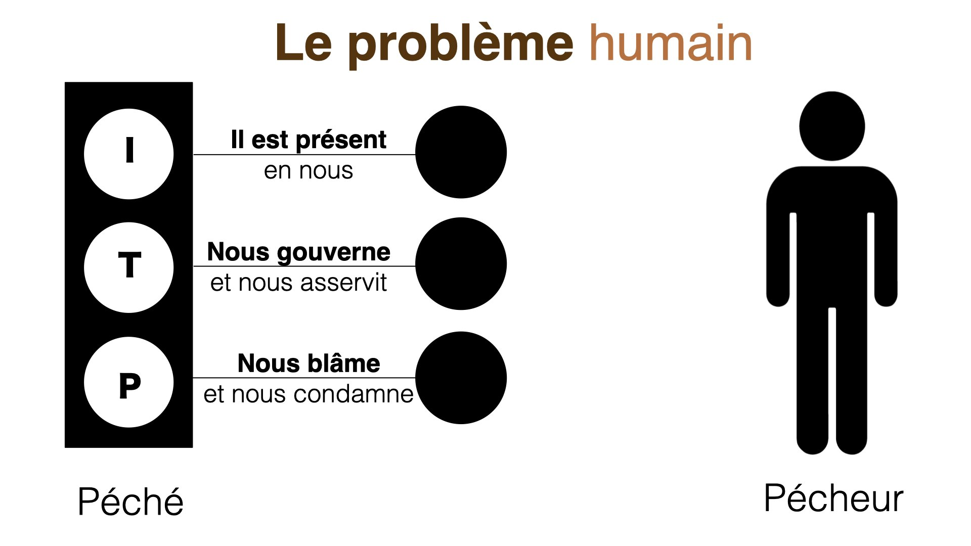

Slide 15
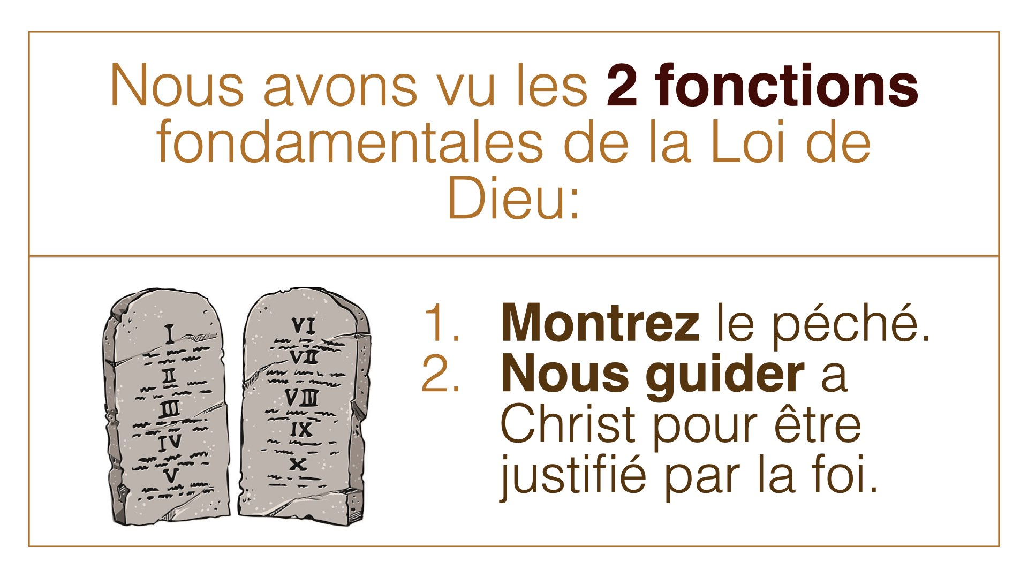
Notes:
En signalant le péché, la loi de Dieu me montre ma condition de péché et le besoin d'un Sauveur. La loi de Dieu nous conduit également à Jésus pour être justifiés.

Slide 16
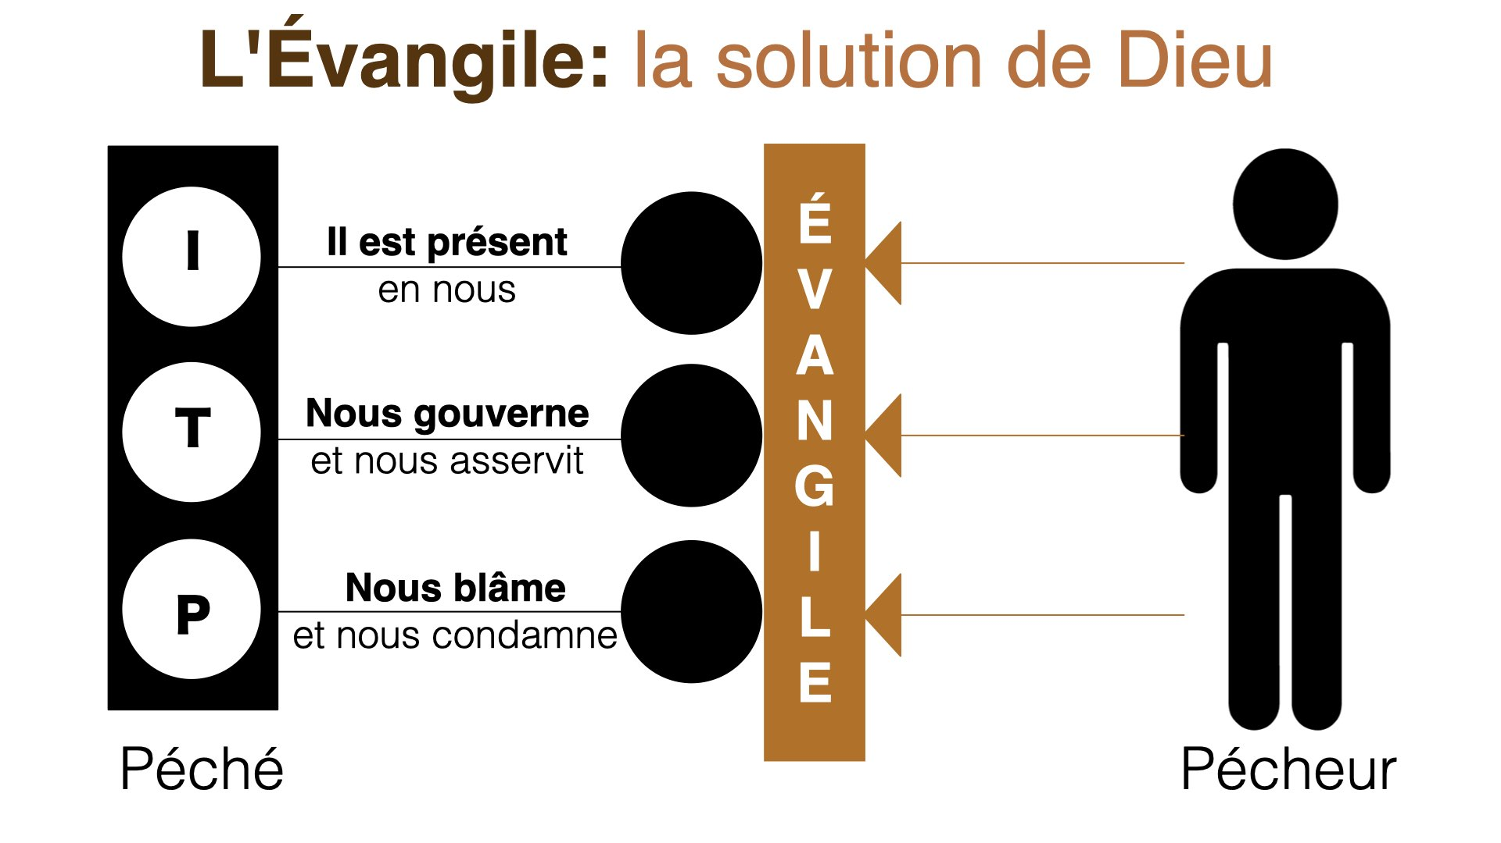

Slide 17
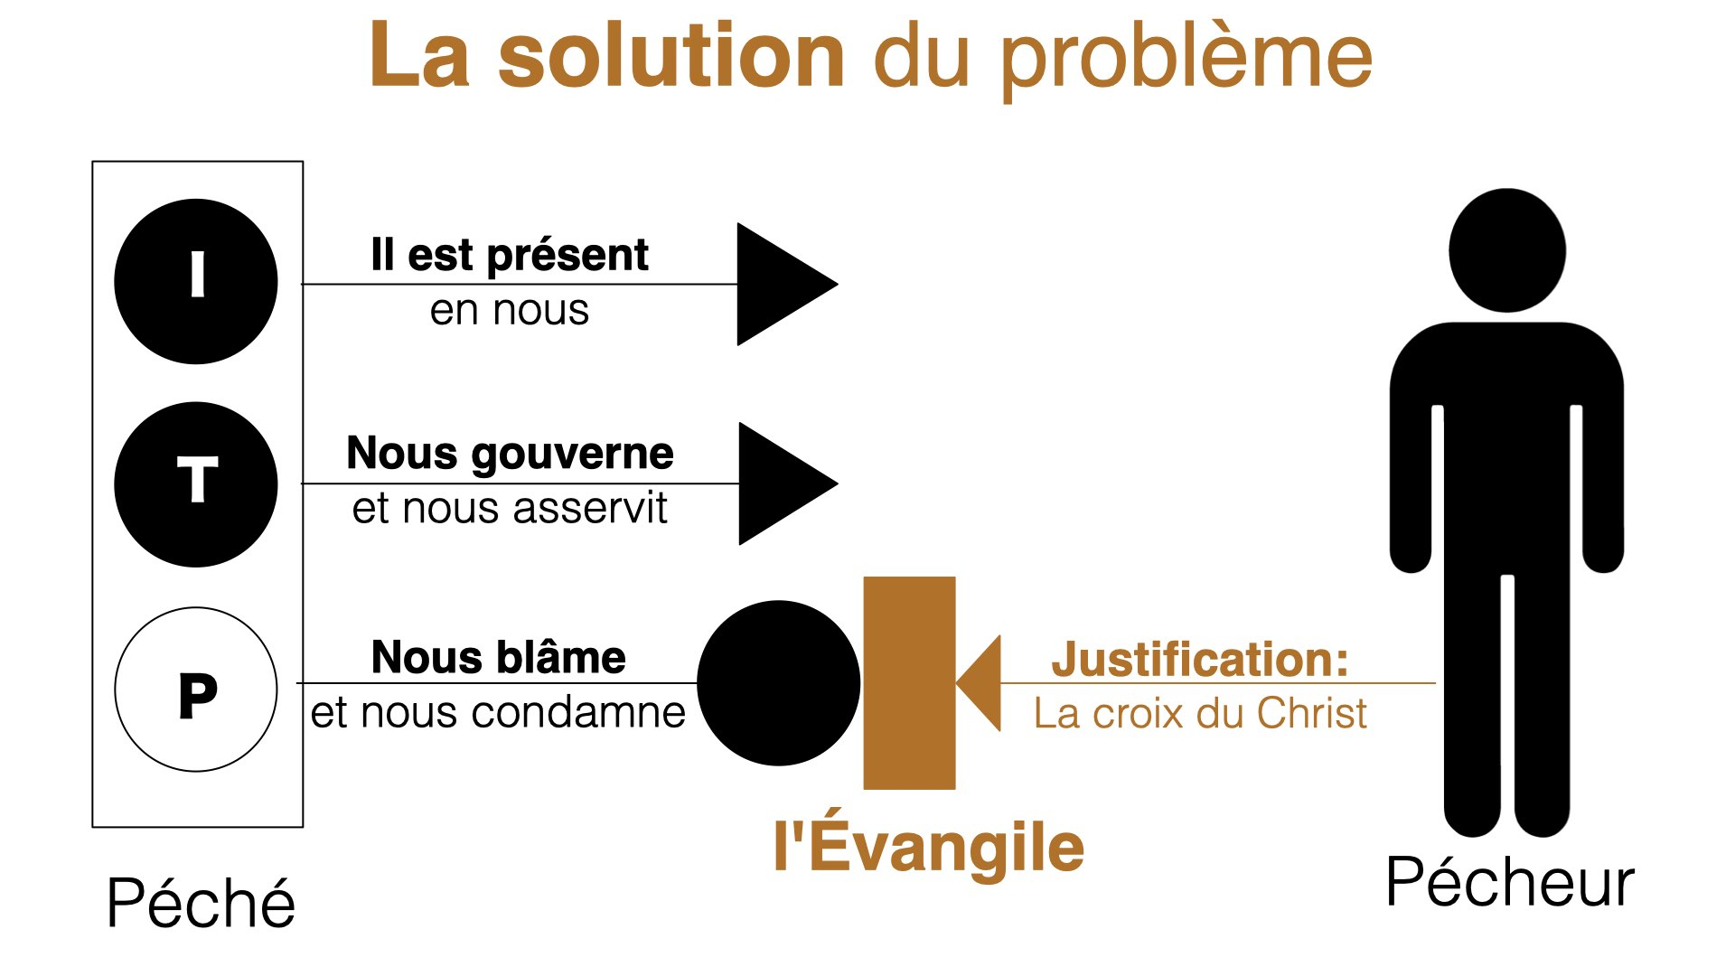
Notes:
Le concept de substitution dans l'Évangile ne permet pas l'idée d'un enfer éternel.

Slide 18
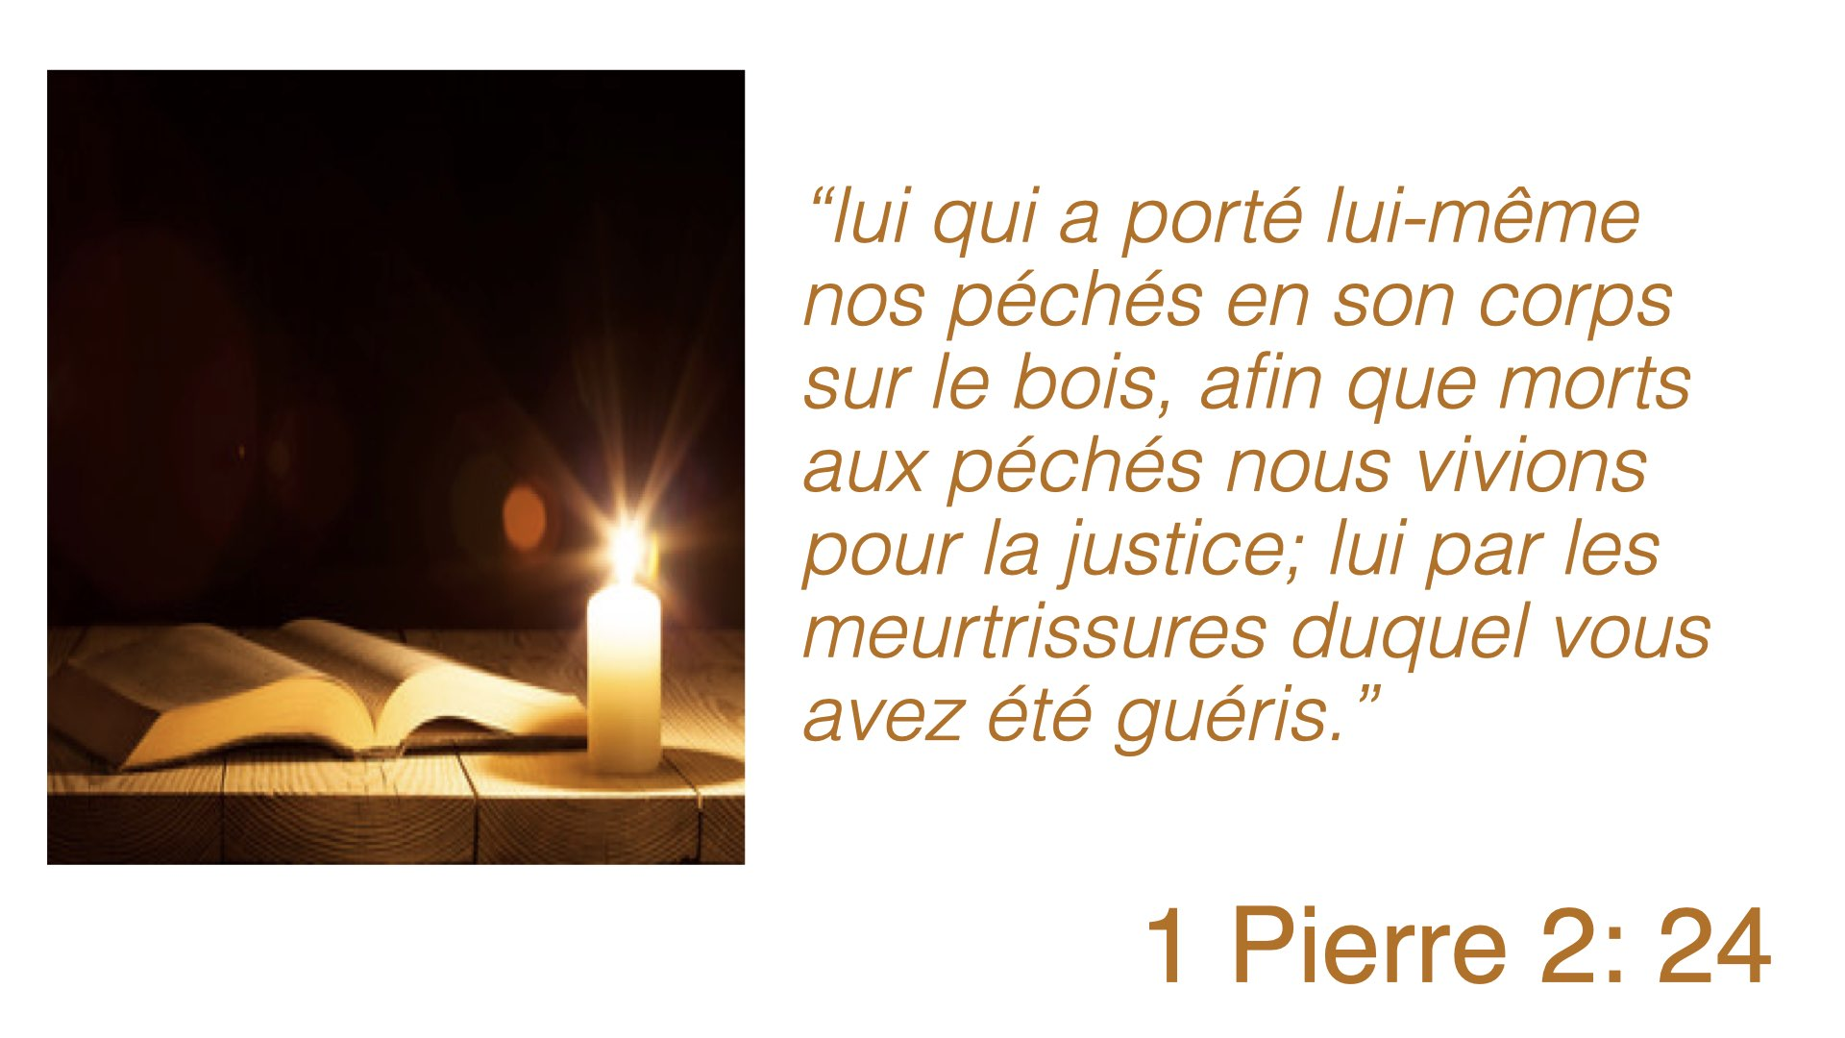

Slide 19
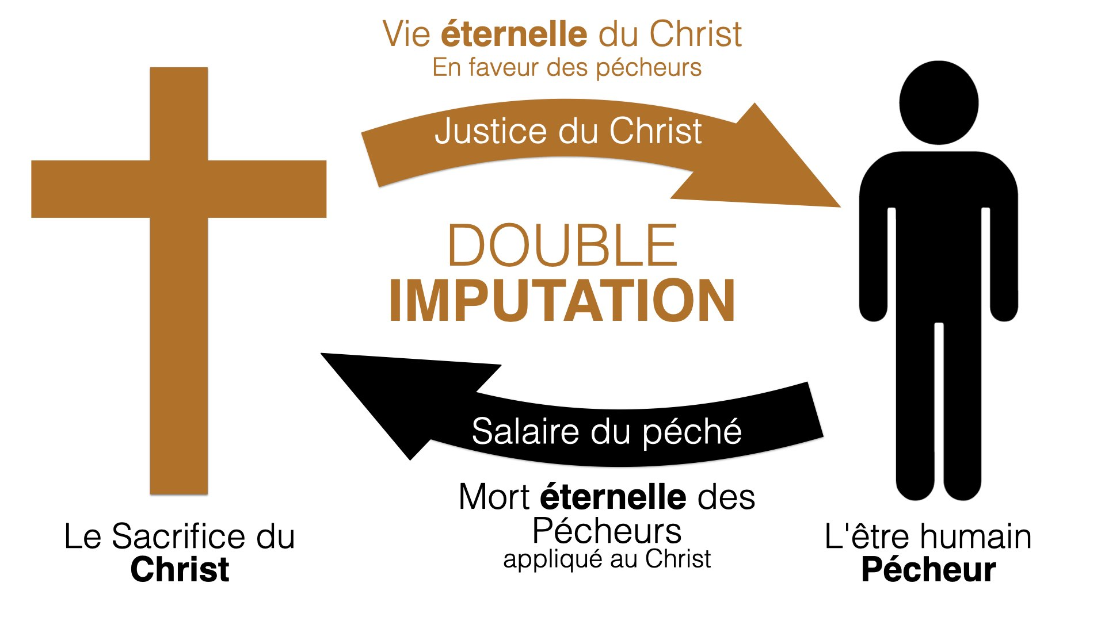

Slide 20
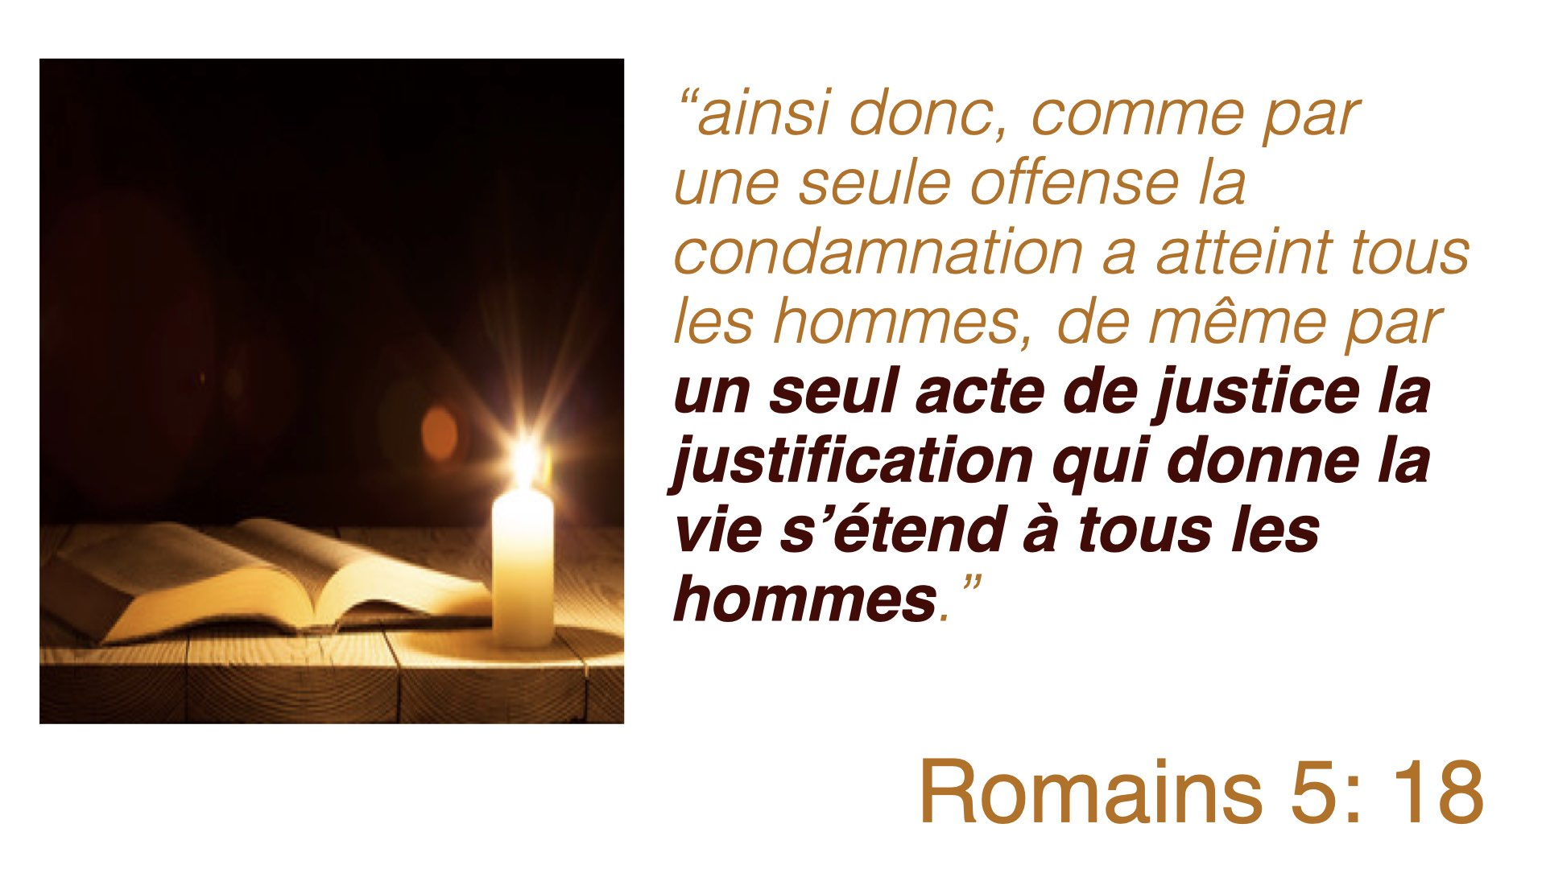

Slide 21
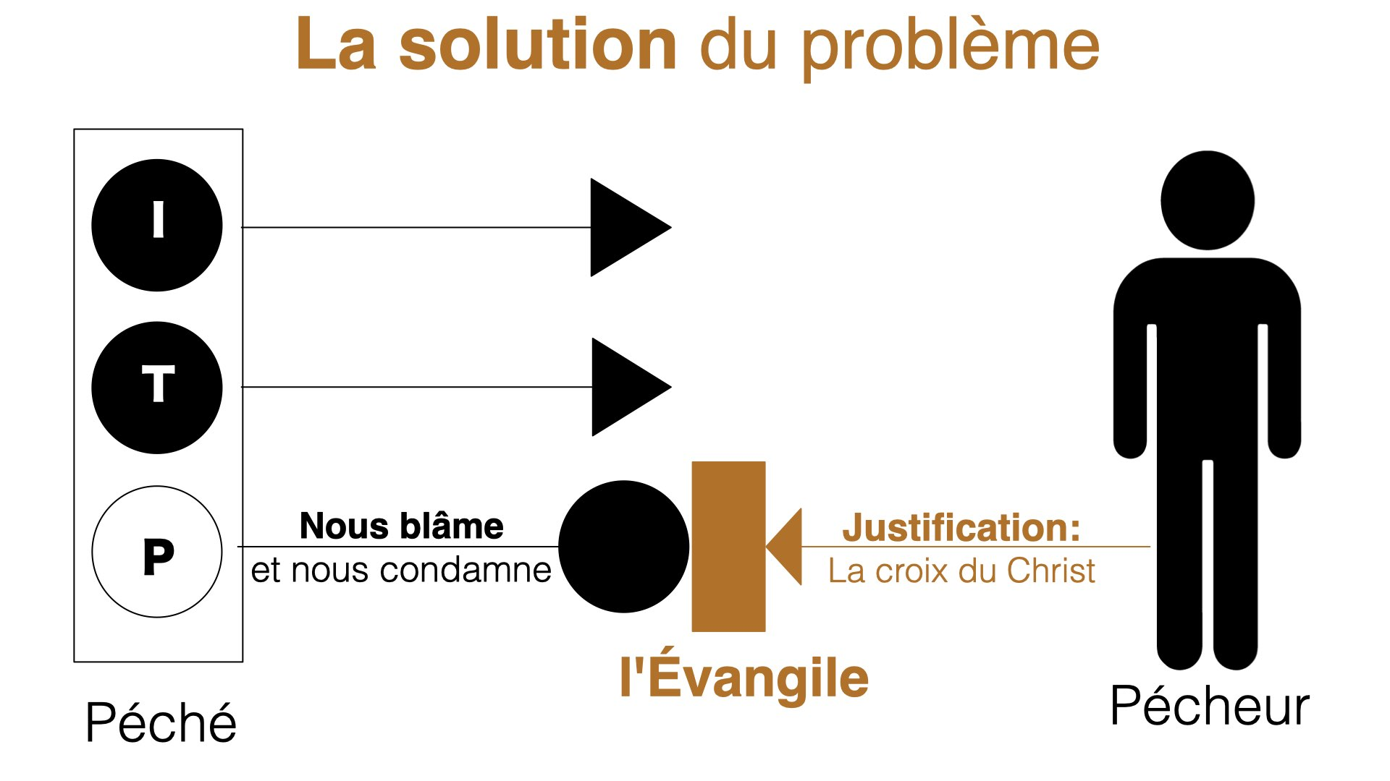
Notes:
Le concept de substitution dans l'Évangile ne permet pas l'idée d'un enfer éternel.

Slide 22
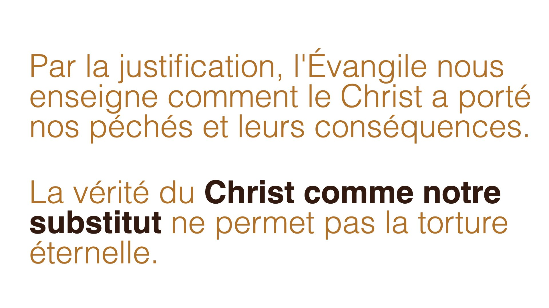

Slide 23
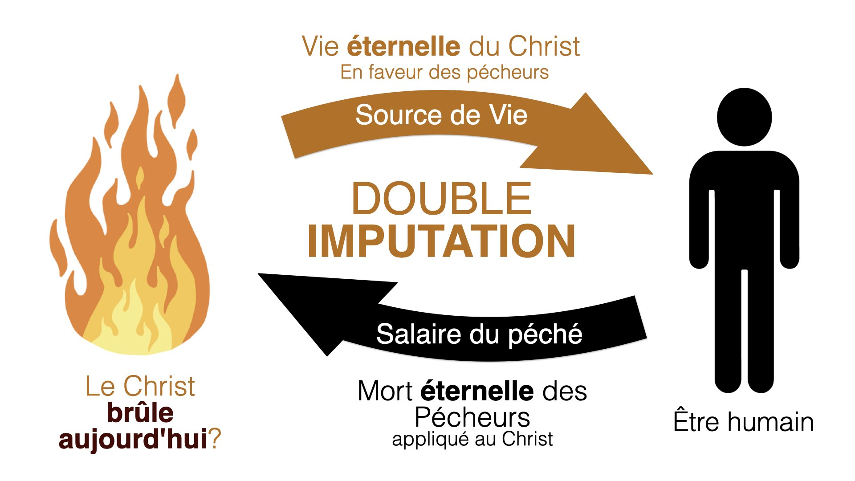

Slide 24
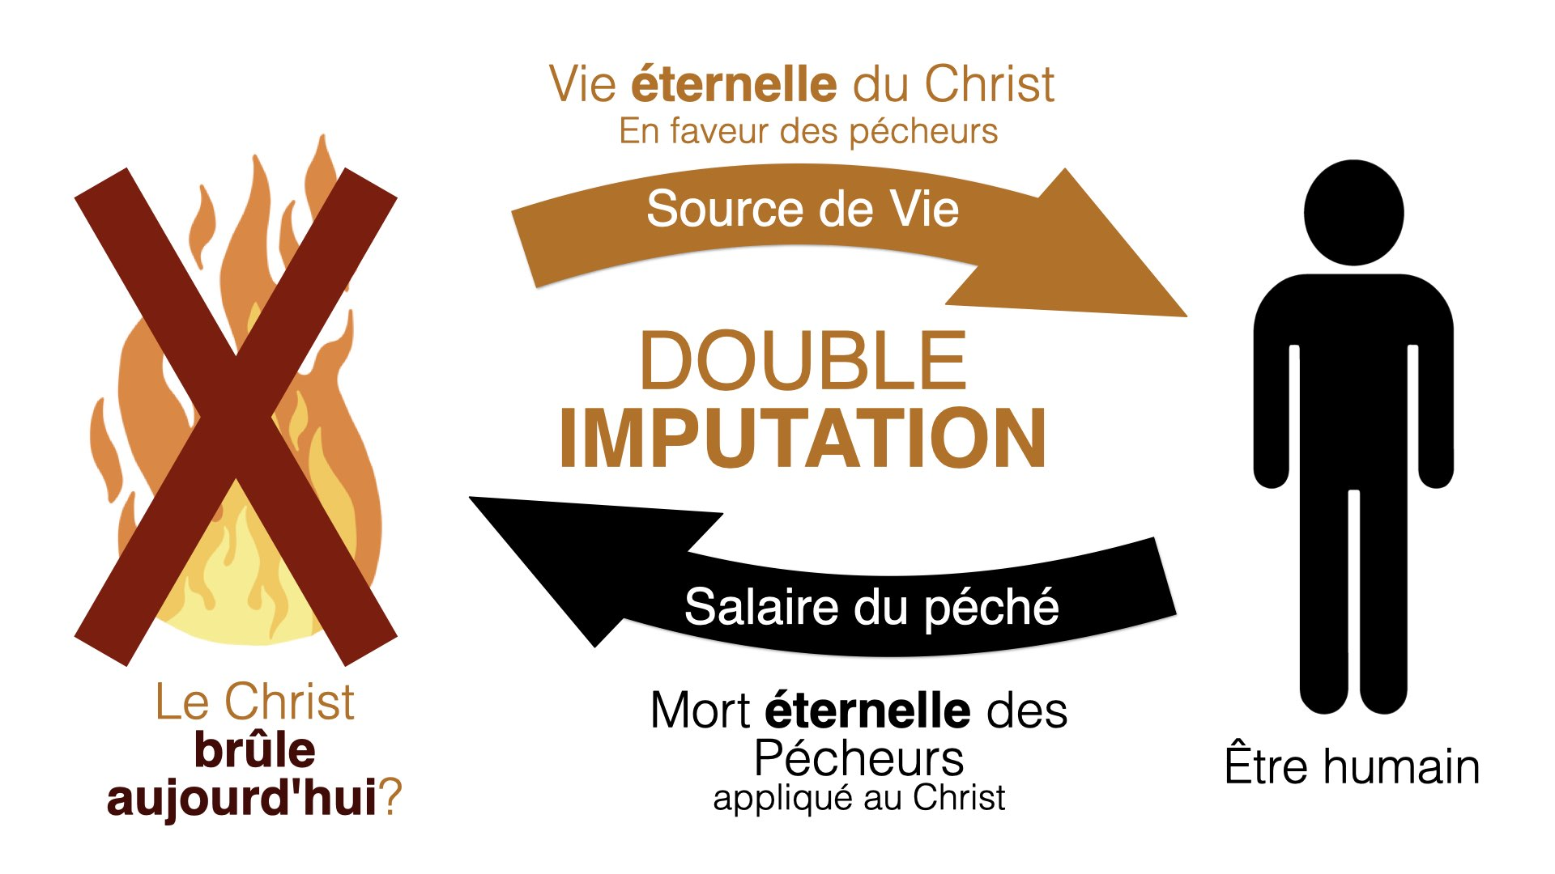

Slide 25
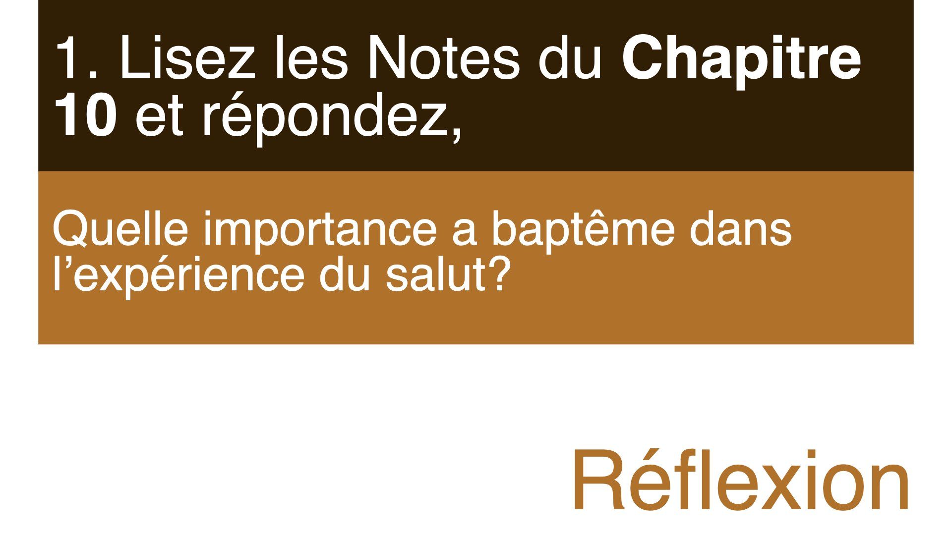

Slide 26
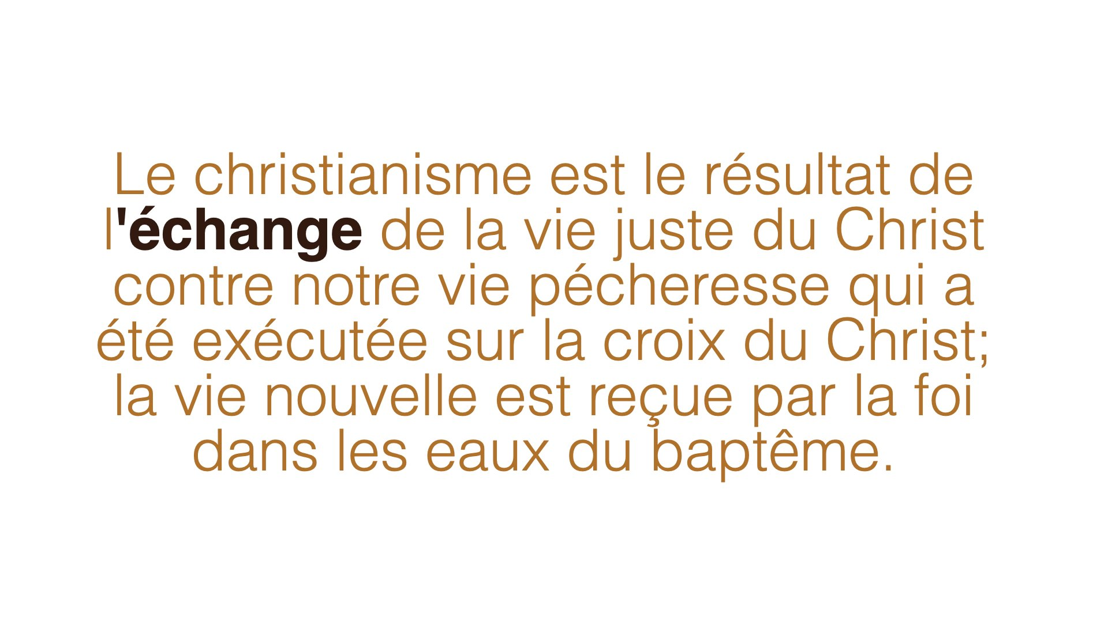

Slide 27
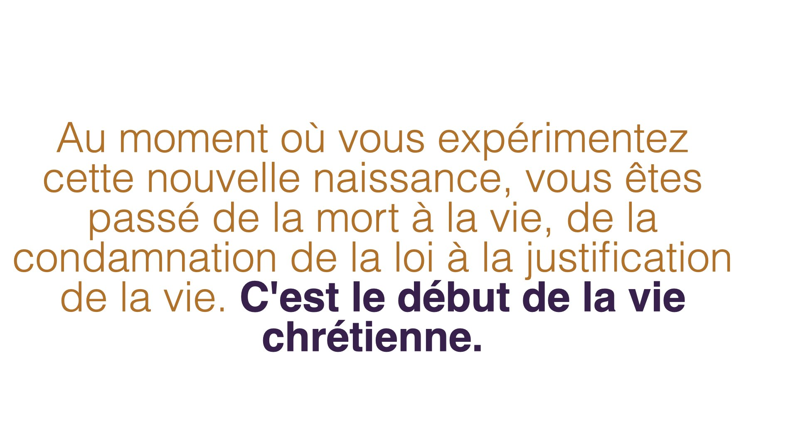

Slide 28
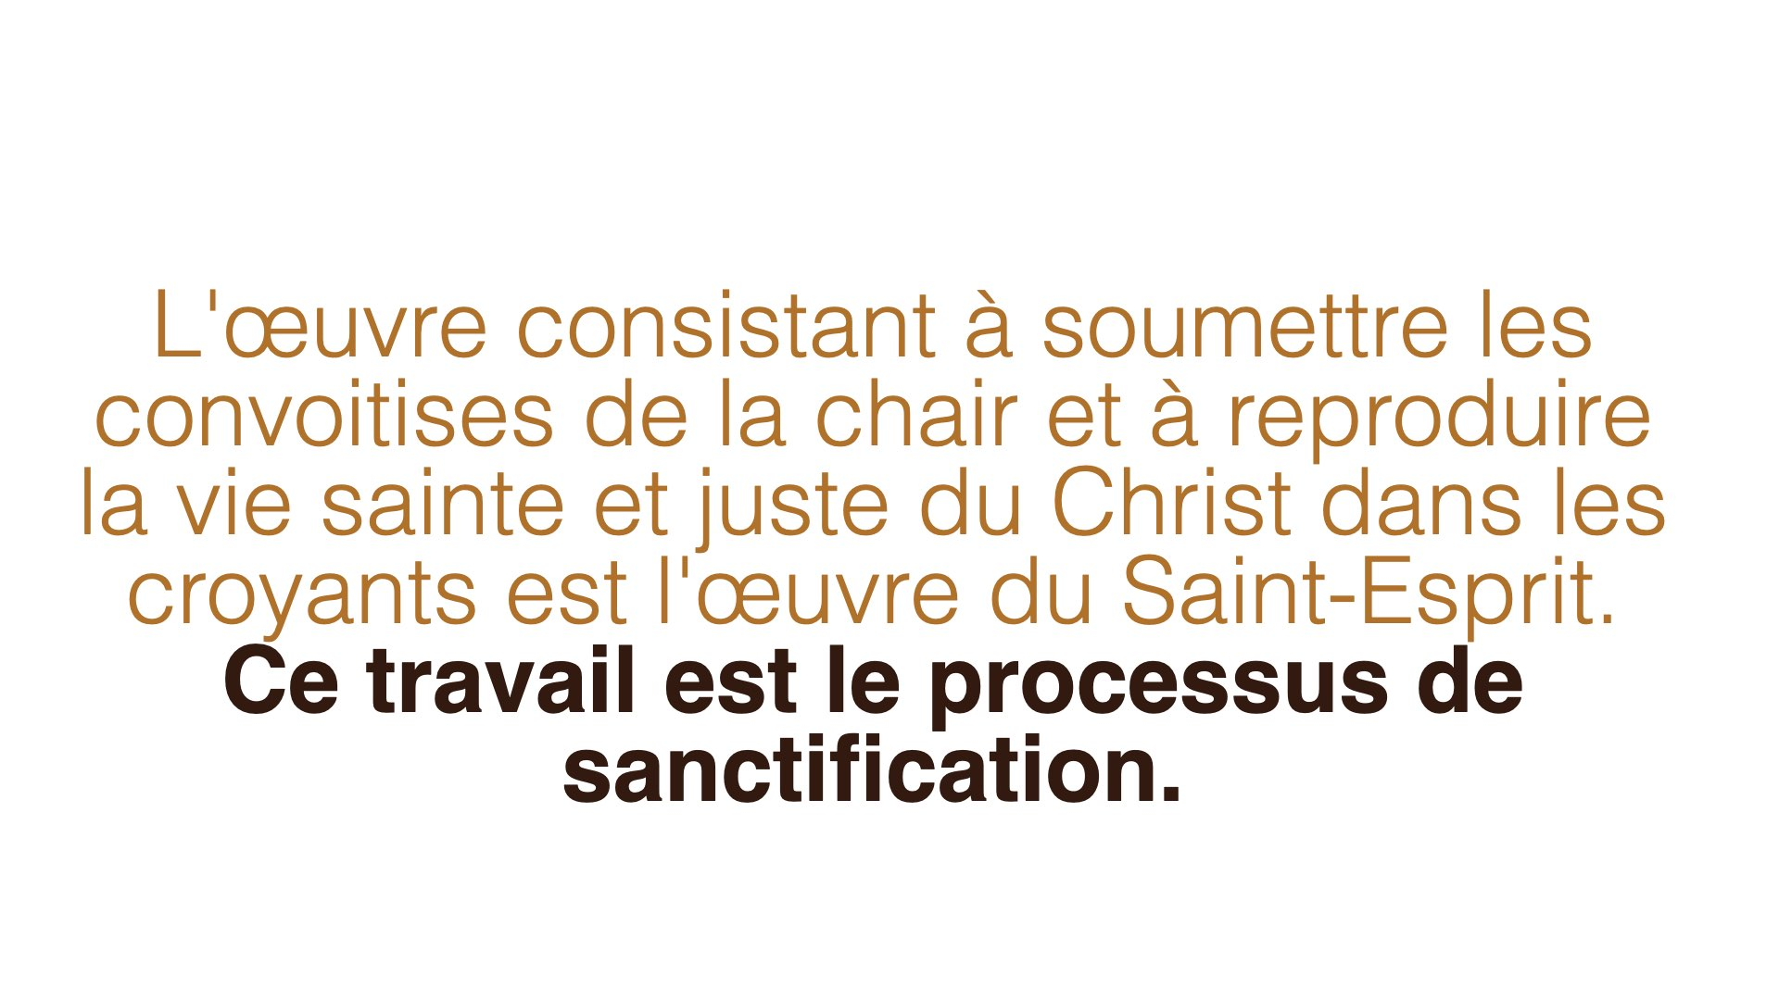

Slide 29
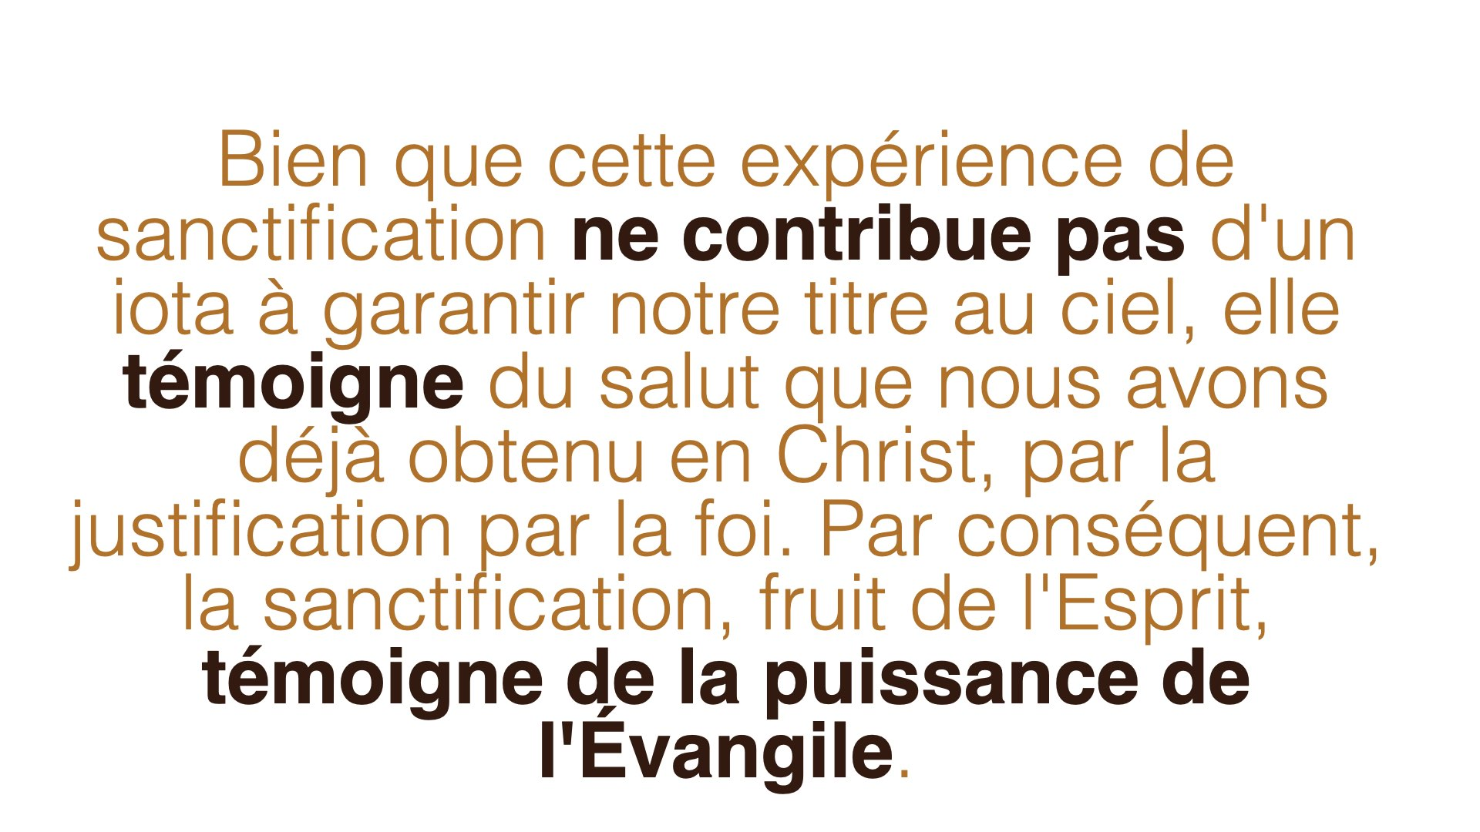

Slide 30
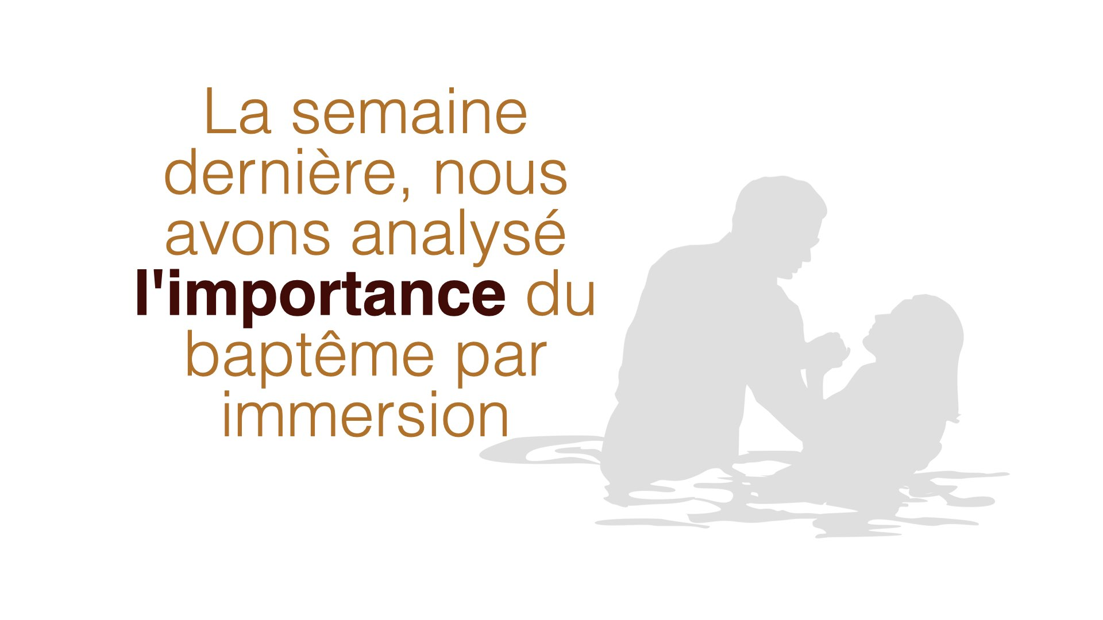

Slide 31
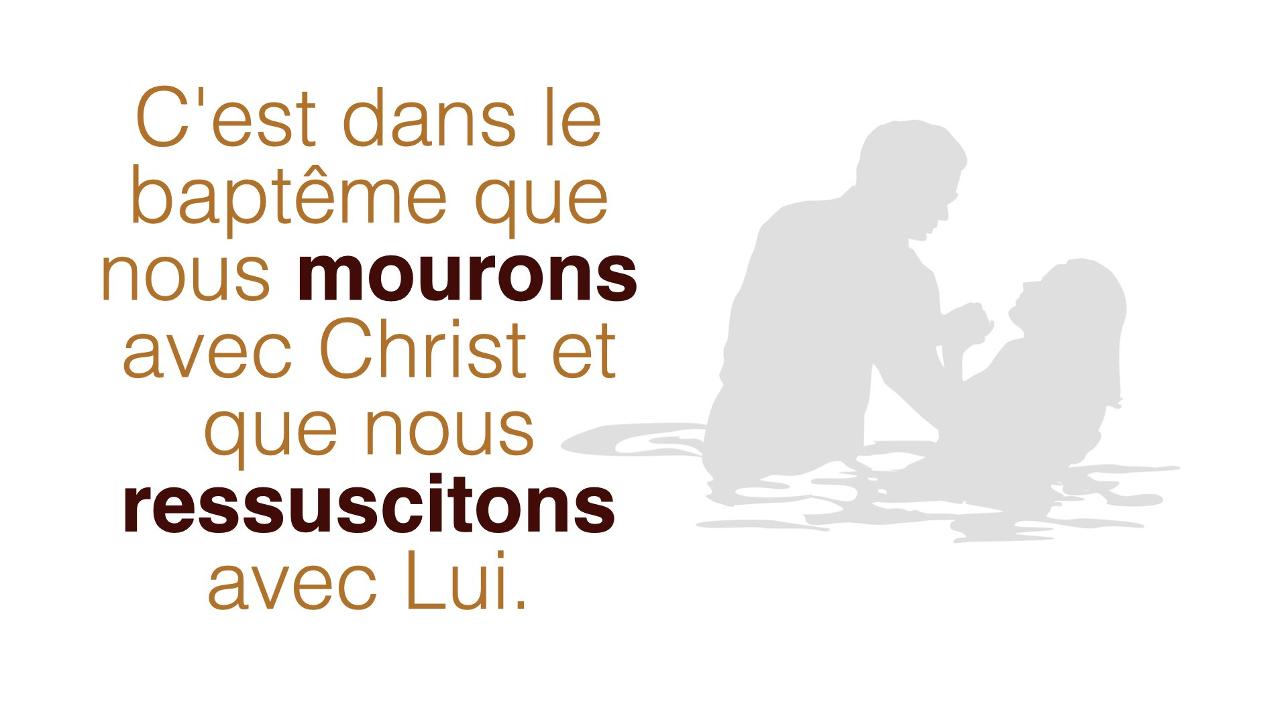

Slide 32
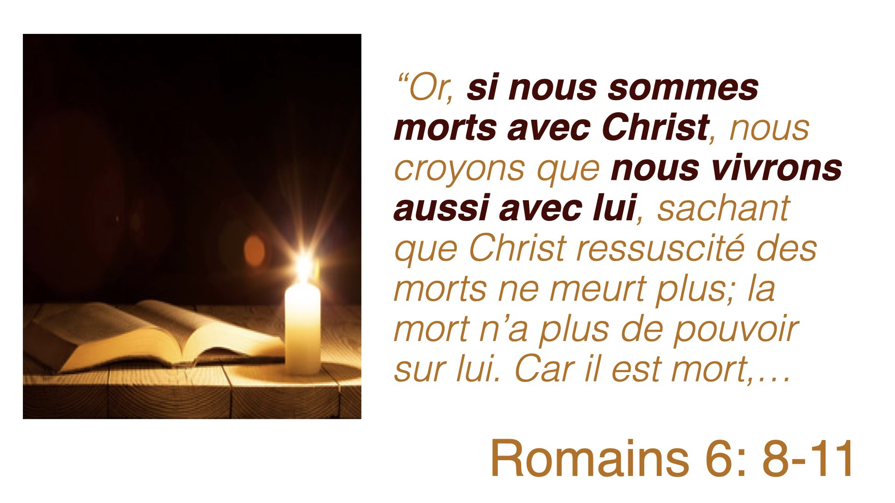

Slide 33
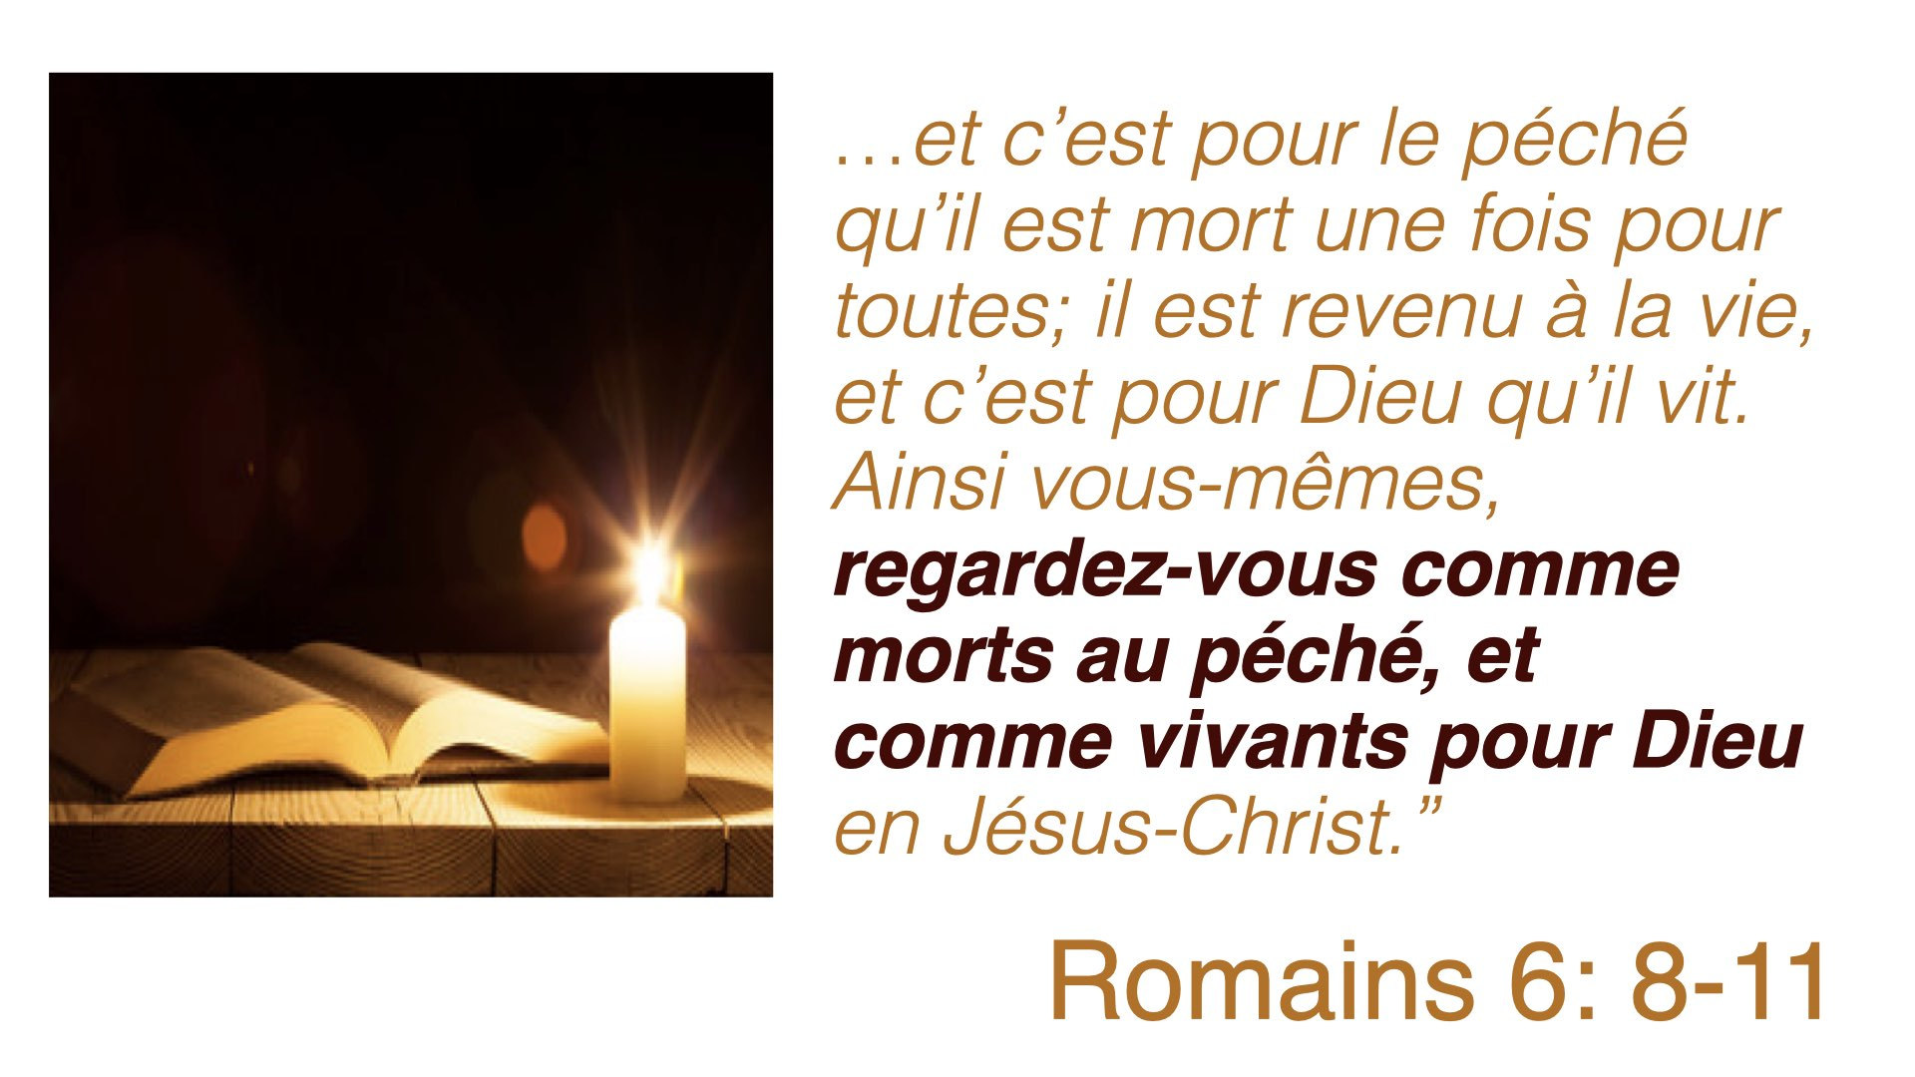

Slide 34
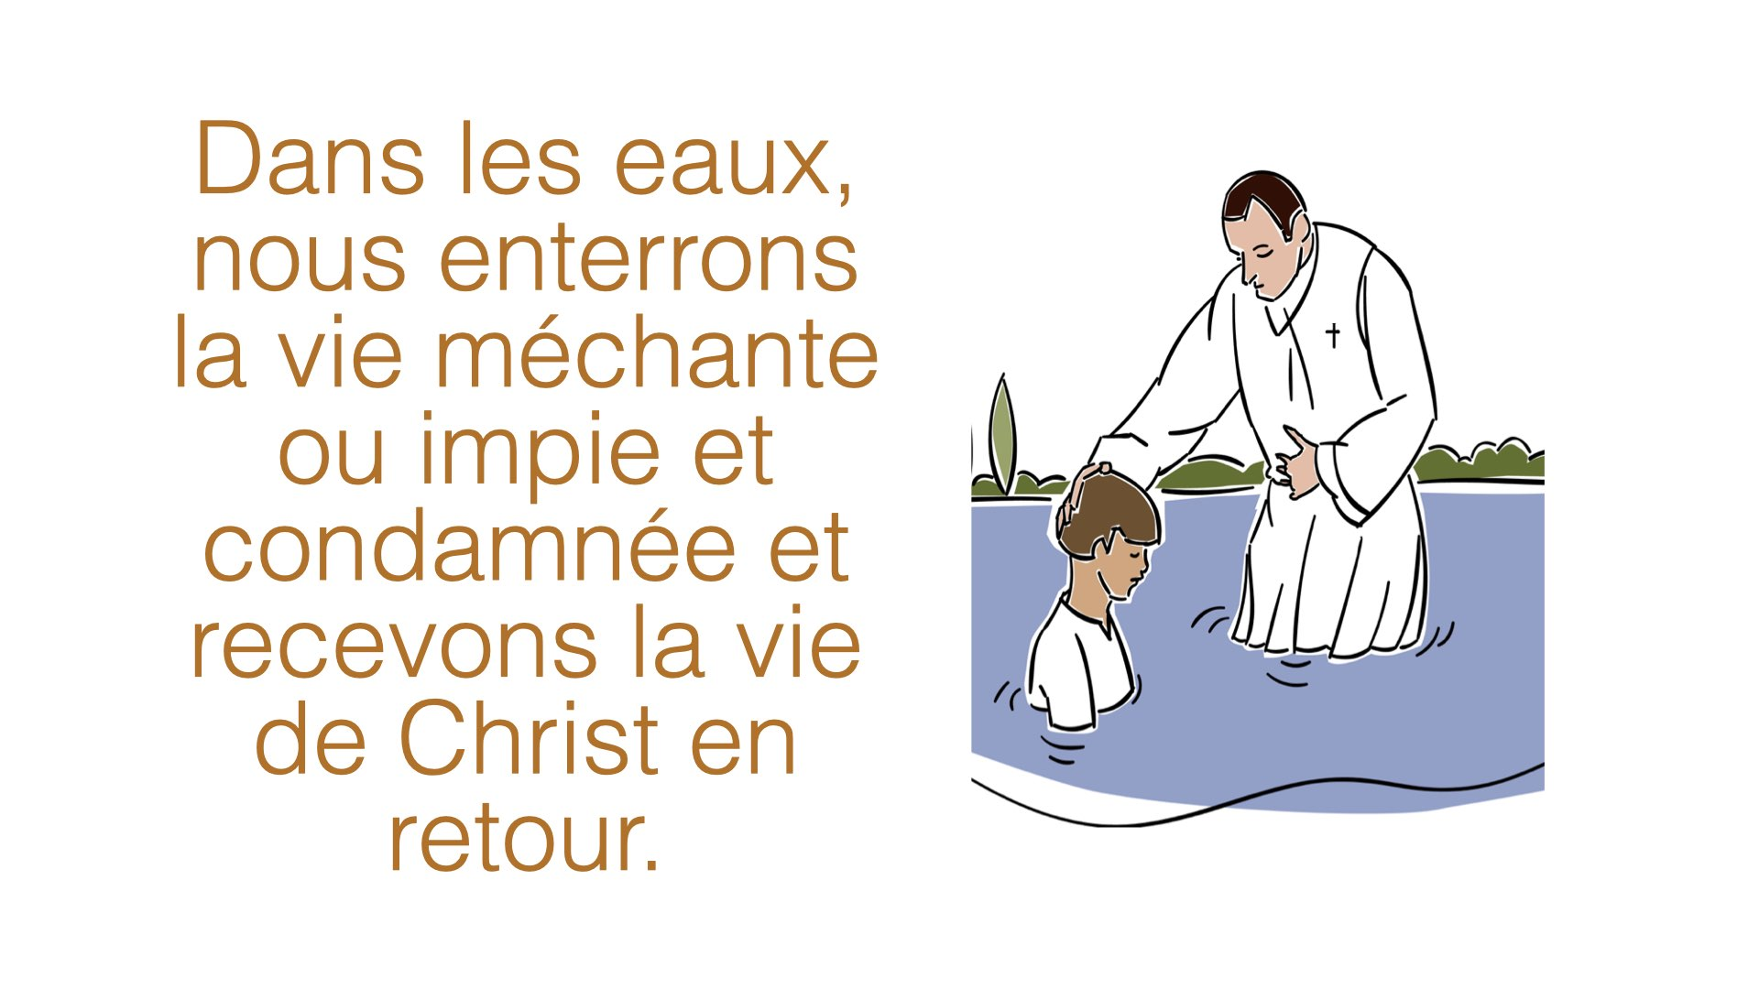

Slide 35
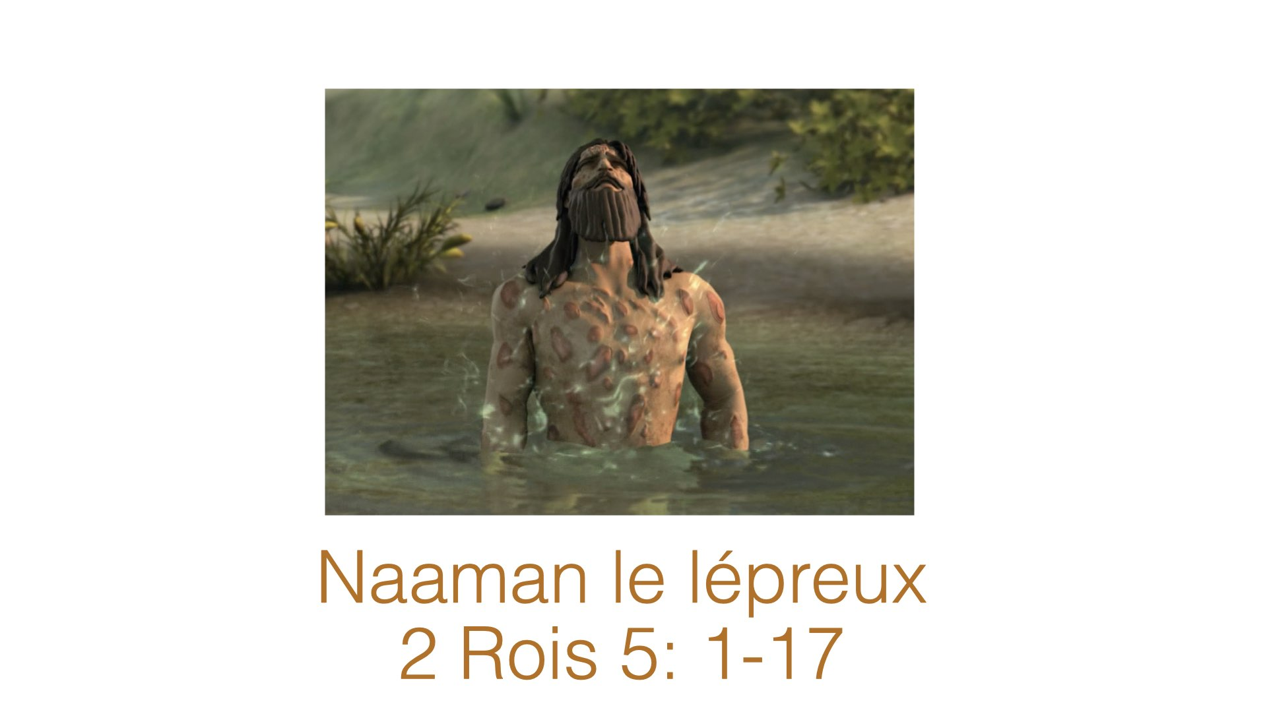
Notes:
2 Rois 5: 1-17
Le principal problème auquel est confronté un être humain est la fierté.

Slide 36
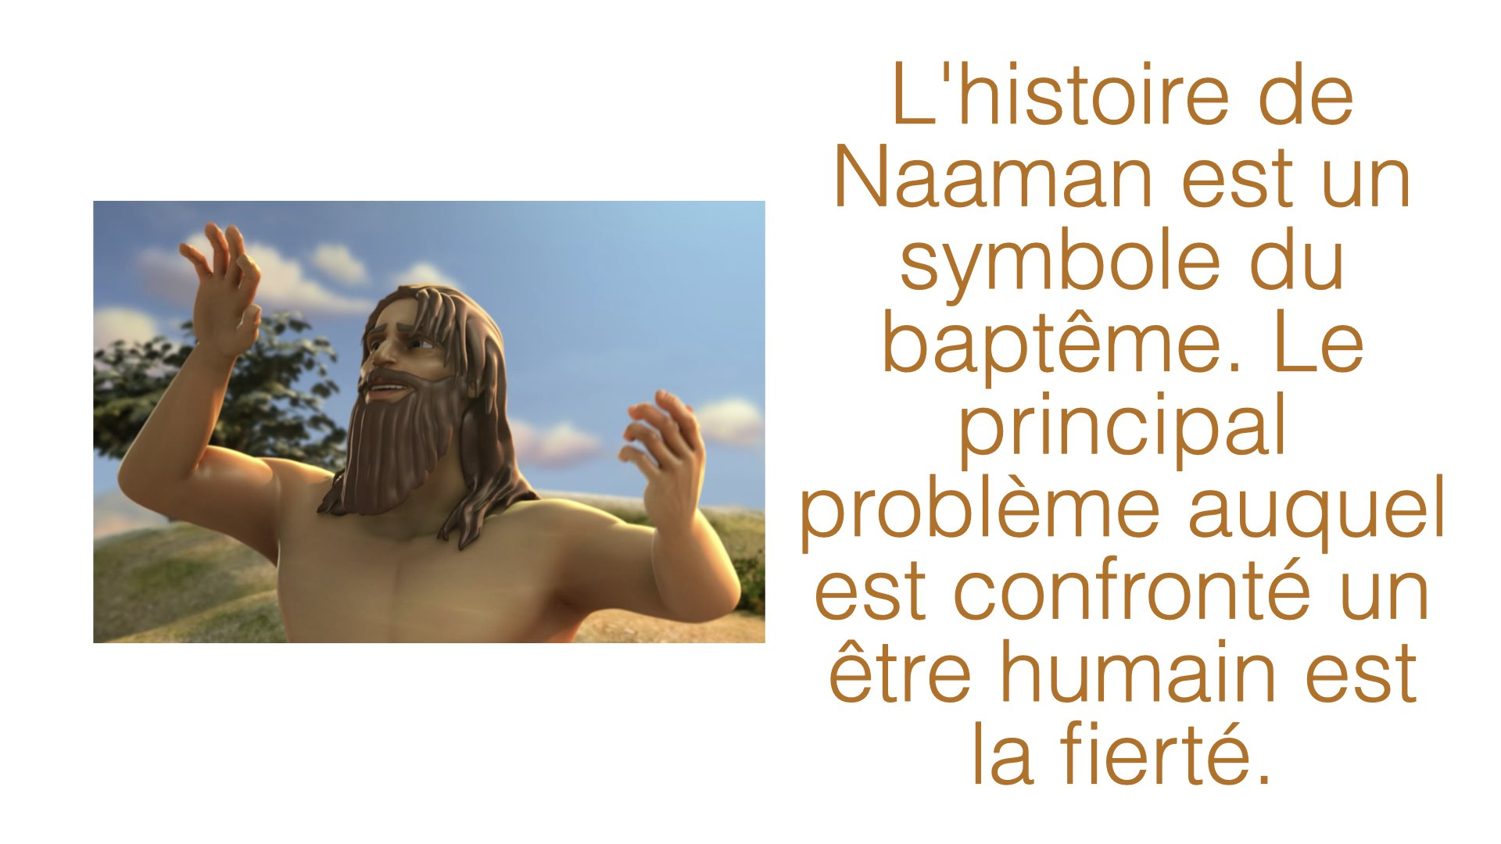

Slide 37
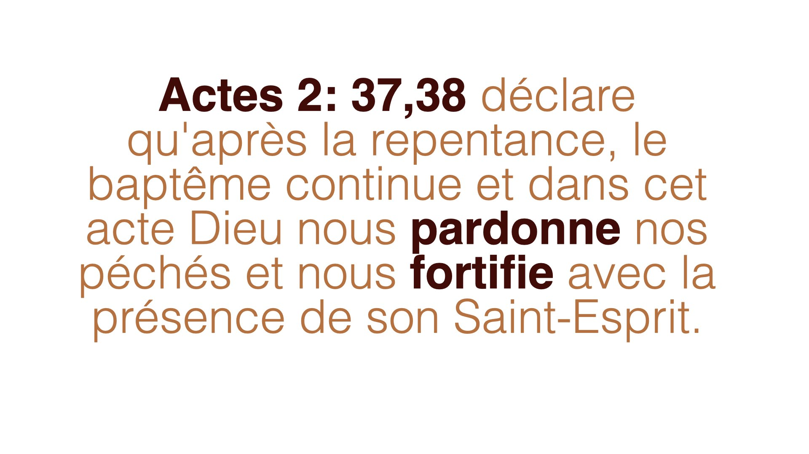

Slide 38
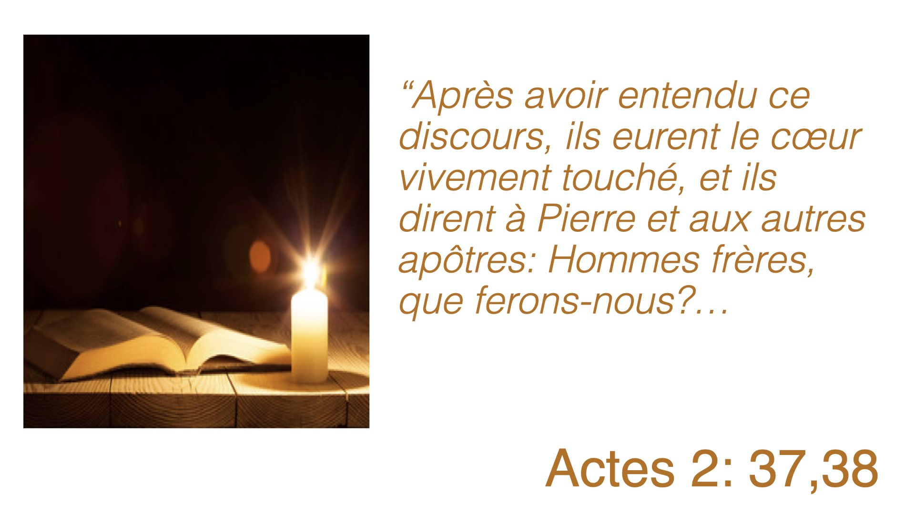

Slide 39
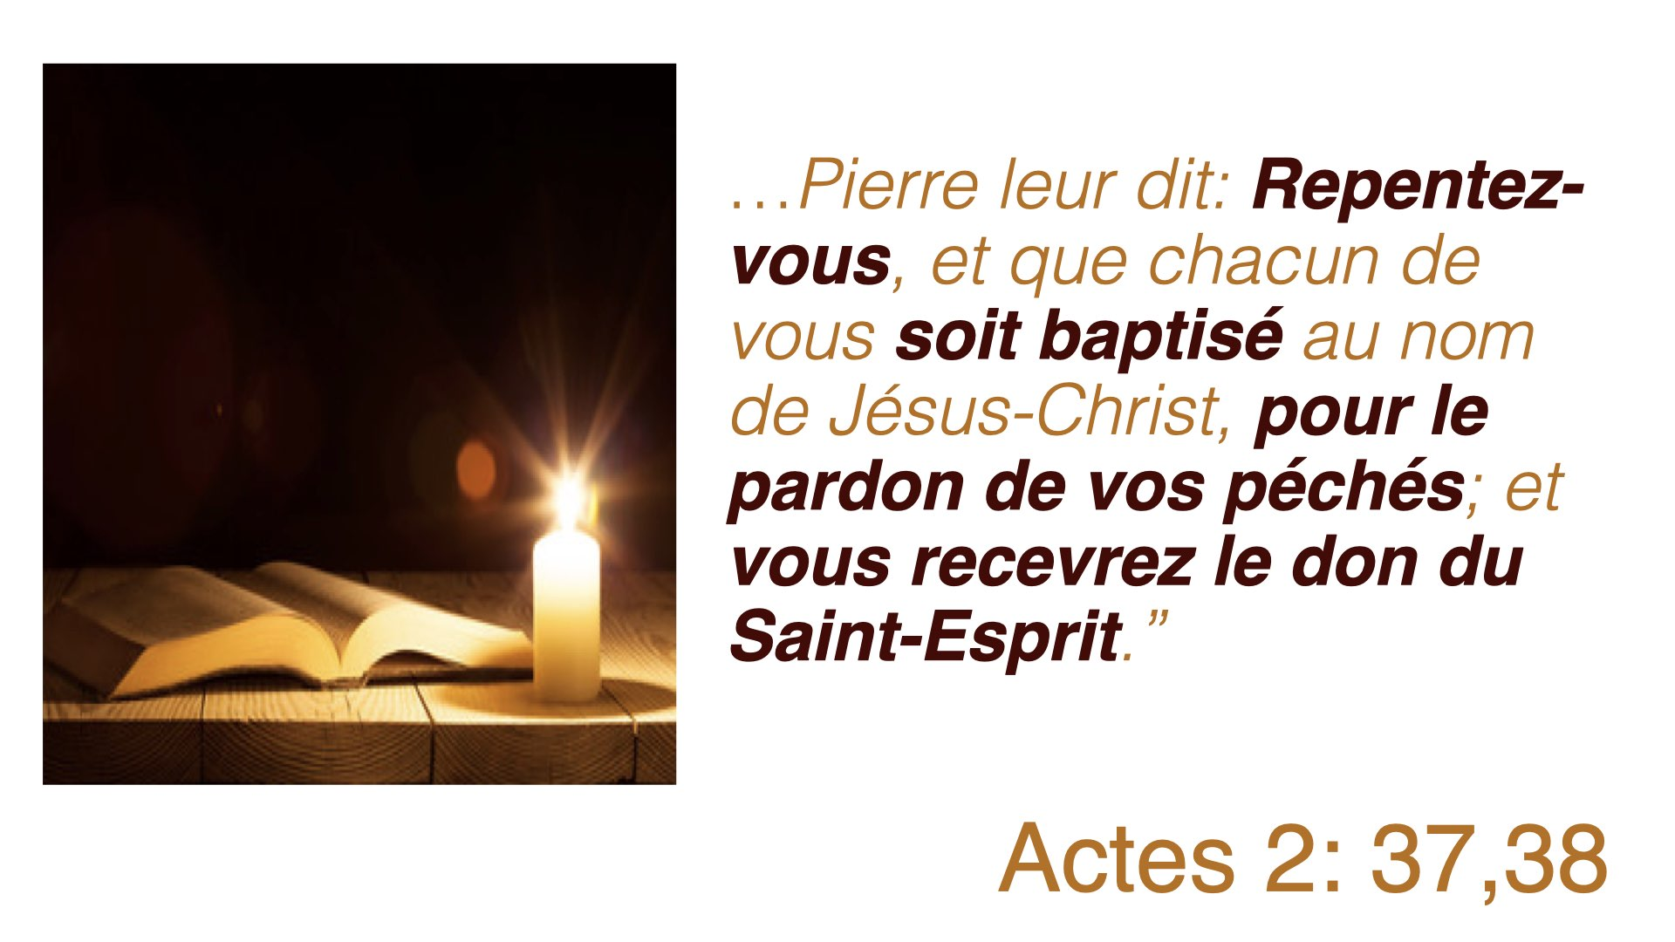

Slide 40
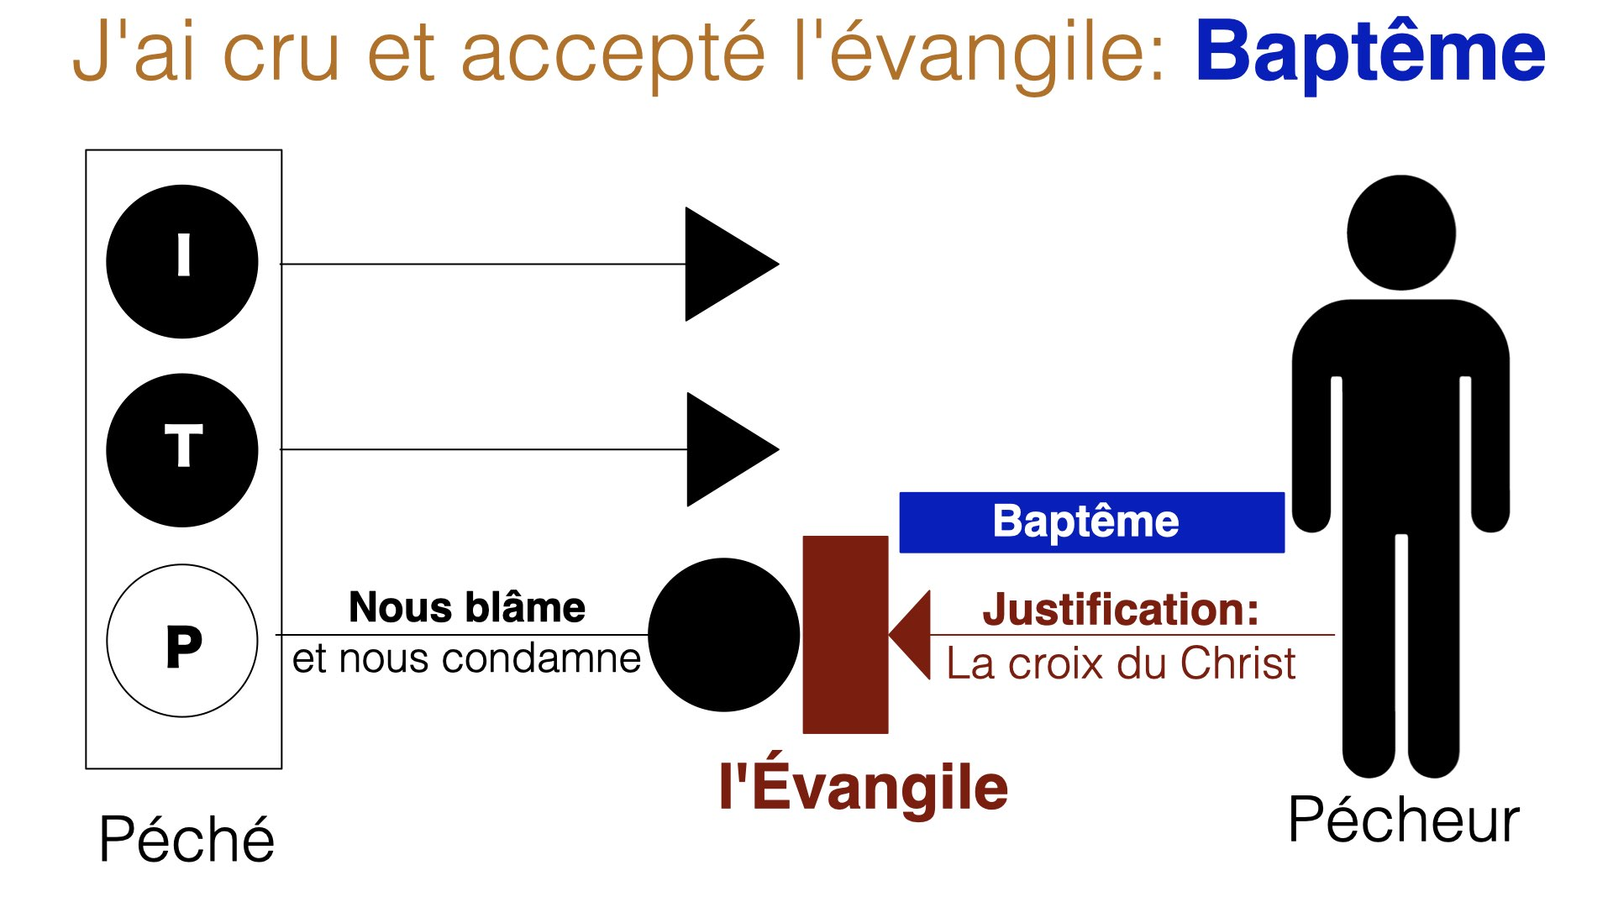

Slide 41
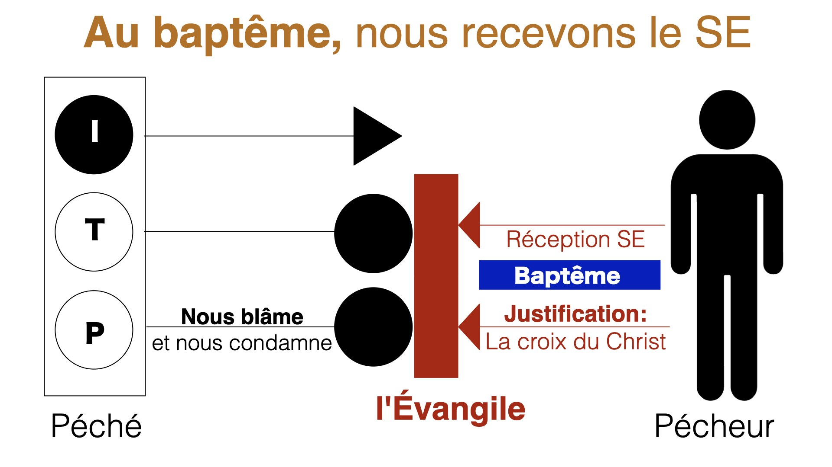

Slide 42
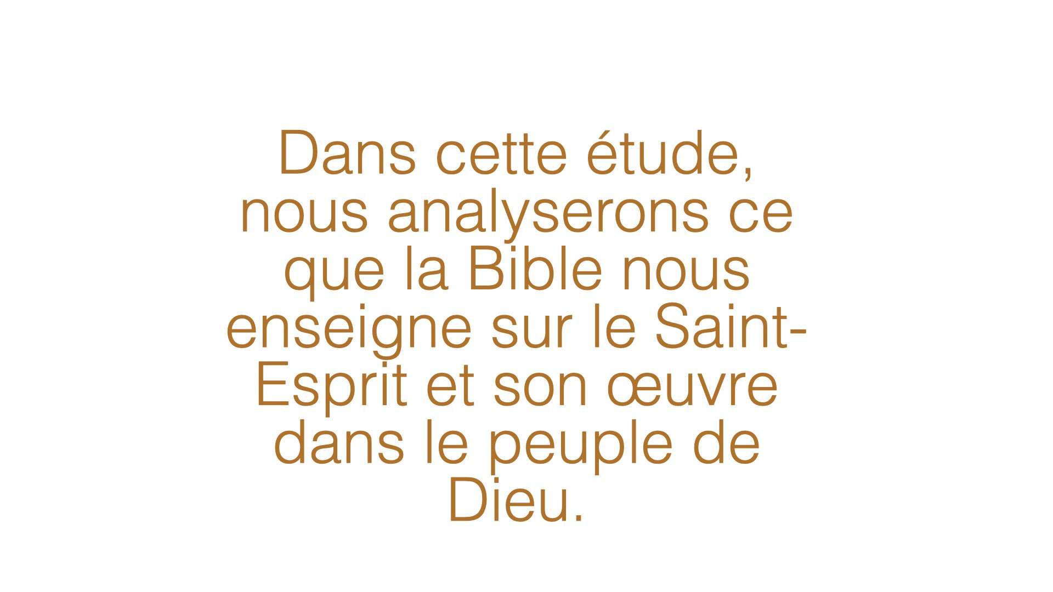

Slide 43
Notes:
Le christianisme n'est pas une modification ou une amélioration de la vie pécheresse avec laquelle nous sommes nés. C'est le résultat de l'échange de la vie juste du Christ contre notre vie pécheresse qui a été exécutée sur la croix du Christ et reçue par la foi à travers l'expérience du baptême. C'est l'expérience de la nouvelle naissance, qui a été discutée dans le thème de la nouvelle naissance.
Au moment où vous vivez cette nouvelle naissance, vous êtes passé de la mort à la vie, de la condamnation de la loi à la justification de la vie. C'est le début de la vie chrétienne. Le travail de soumettre les désirs de la chair et de reproduire la vie sainte et juste du Christ chez les croyants est l'œuvre du Saint-Esprit. Ce travail est le processus de sanctification.
Bien que cette expérience de sanctification ne contribue pas un iota à garantir son titre au ciel, elle témoigne du salut que vous avez déjà en Christ, à travers la justification par la foi. Par conséquent, la sanctification, fruit de l'Esprit, témoigne de la puissance de l'Évangile.
Pour que cela se produise, vous devez apprendre à marcher dans l'Esprit.
Dans cette première leçon Marcher dans l'Esprit 1, nous saurons ce que la Bible dit sur la nature du Saint-Esprit et dans la deuxième leçon Marcher dans l'Esprit 2, son travail en nous.

Slide 44
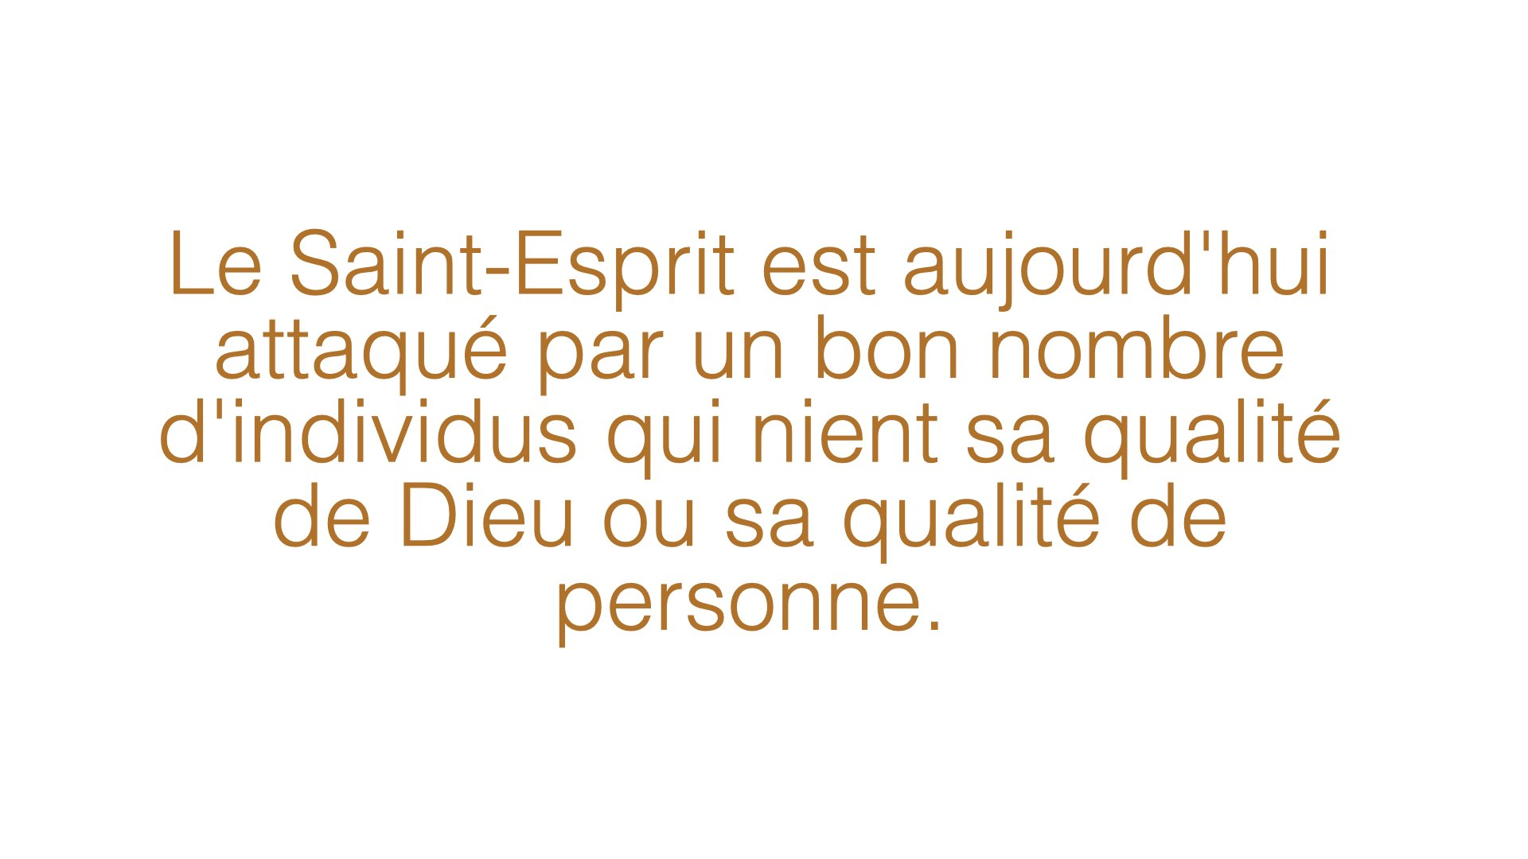
Notes:
En dégradant la personne de l'EI, l'ennemi sait bien qu'il laisse le croyant sans les ressources que lui fournit l'évangile pour le garder libre du péché.

Slide 45
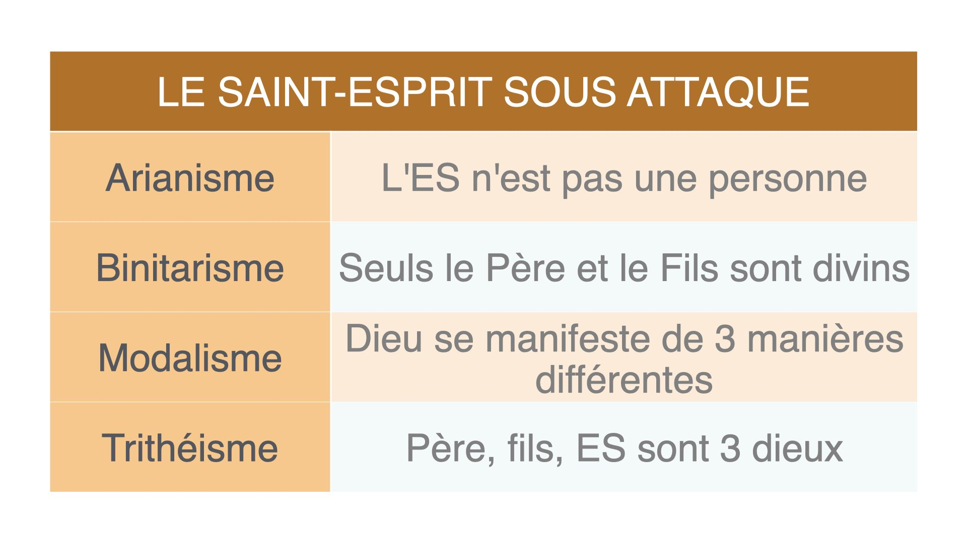
Notes:
Il y a au moins 4 courants sur la nature de Dieu dans les cercles chrétiens ...

Slide 46
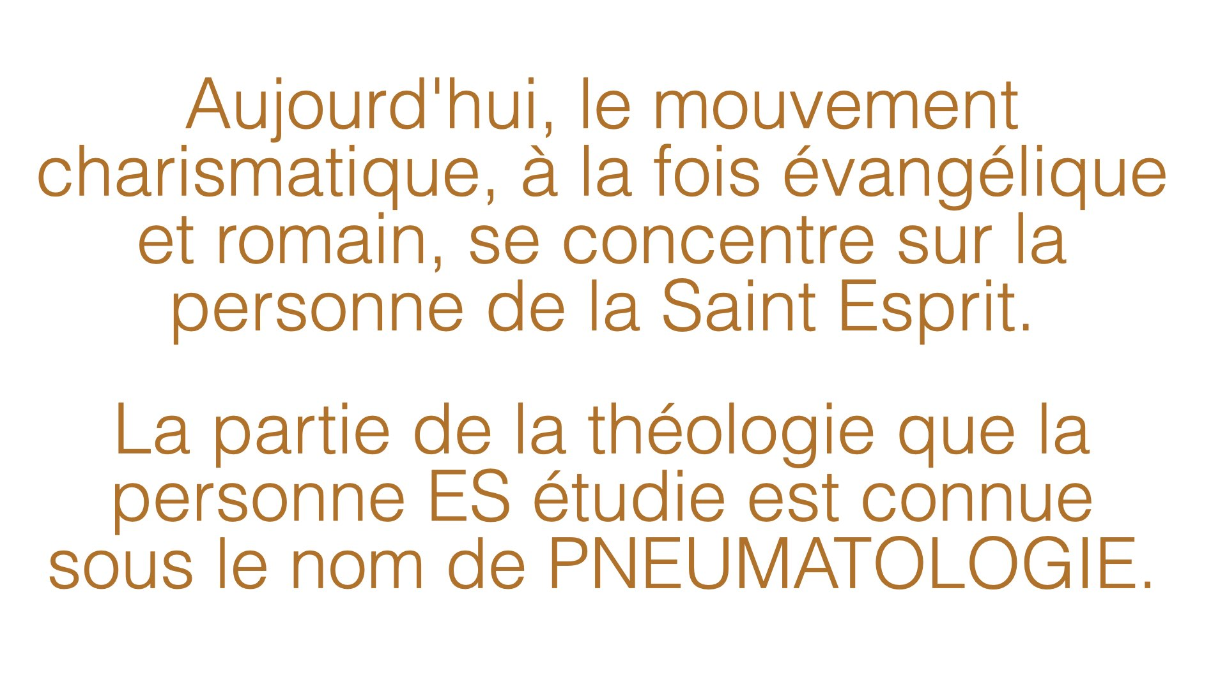

Slide 47


Slide 48
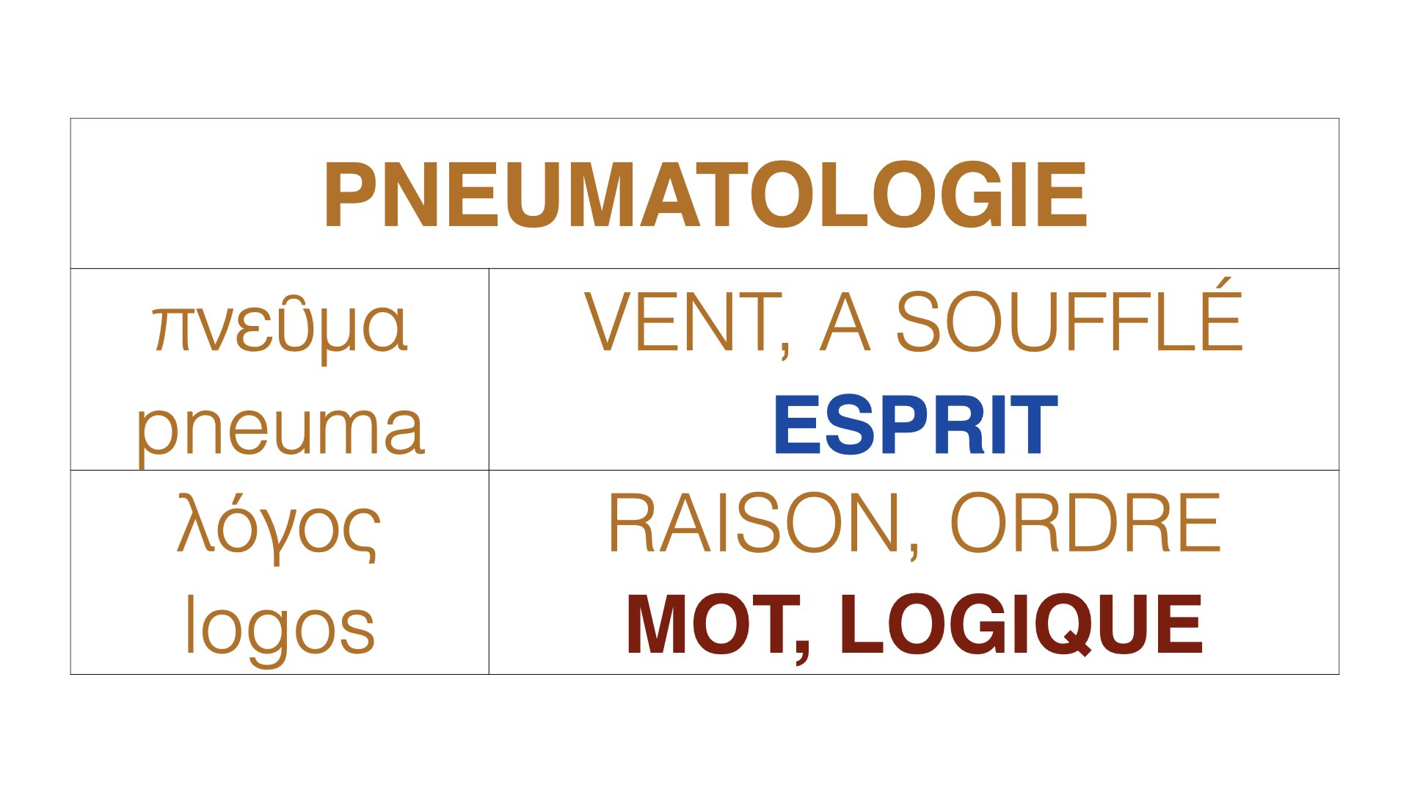
Notes:
Comme la psychologie, la cardiologie, la zoologie, la cytologie, la biologie, la minéralogie même l'astrologie, la pneumatologie est un mot composé:
Alors que LOGOS pointe dans la pensée gr. à l'ORDRE, L'ENSEIGNEMENT, LA RAISON, LA LOGIQUE UNIVERSELLE, dans la pensée des premiers disciples, LOGOS relie cet ORDRE, CAUSE, VERBE à l'incarnation du Christ.
PNEUMA, d'autre part, signifie VENT, SOUFFLE, ESPRIT. Il a semblé bon à Dieu d'associer l'œuvre de son Saint-Esprit avec le vent.

Slide 49
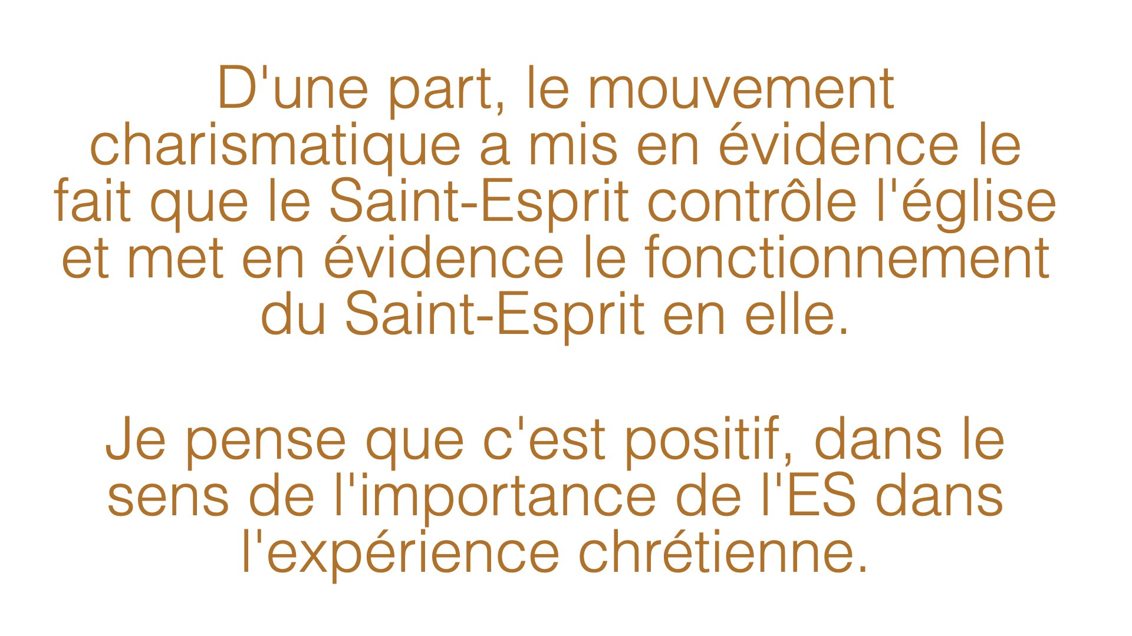
Notes:
Nous Adventistes 7e Jour, en particulier les théologiens de notre église, à de nombreuses occasions, nous essayons de donner une raison, ou une explication logique, ordonnée à la nature du Saint-Esprit. Dans notre doctrine de Dieu, nous avons la croyance # 5, où nous citons une série de versets bibliques pour expliquer la personne du Saint-Esprit et son œuvre.
Cependant, beaucoup de connaissances (logos) peuvent provoquer dans la plupart des cas, que nous commettons la grave erreur de croire que nous pouvons enfermer ou enfermer le Saint-Esprit dans une certaine structure.
La vérité est que je ne peux pas boxer dans le vent; boxer dans le vent signifie rester avec l'air, pas le vent.

Slide 50
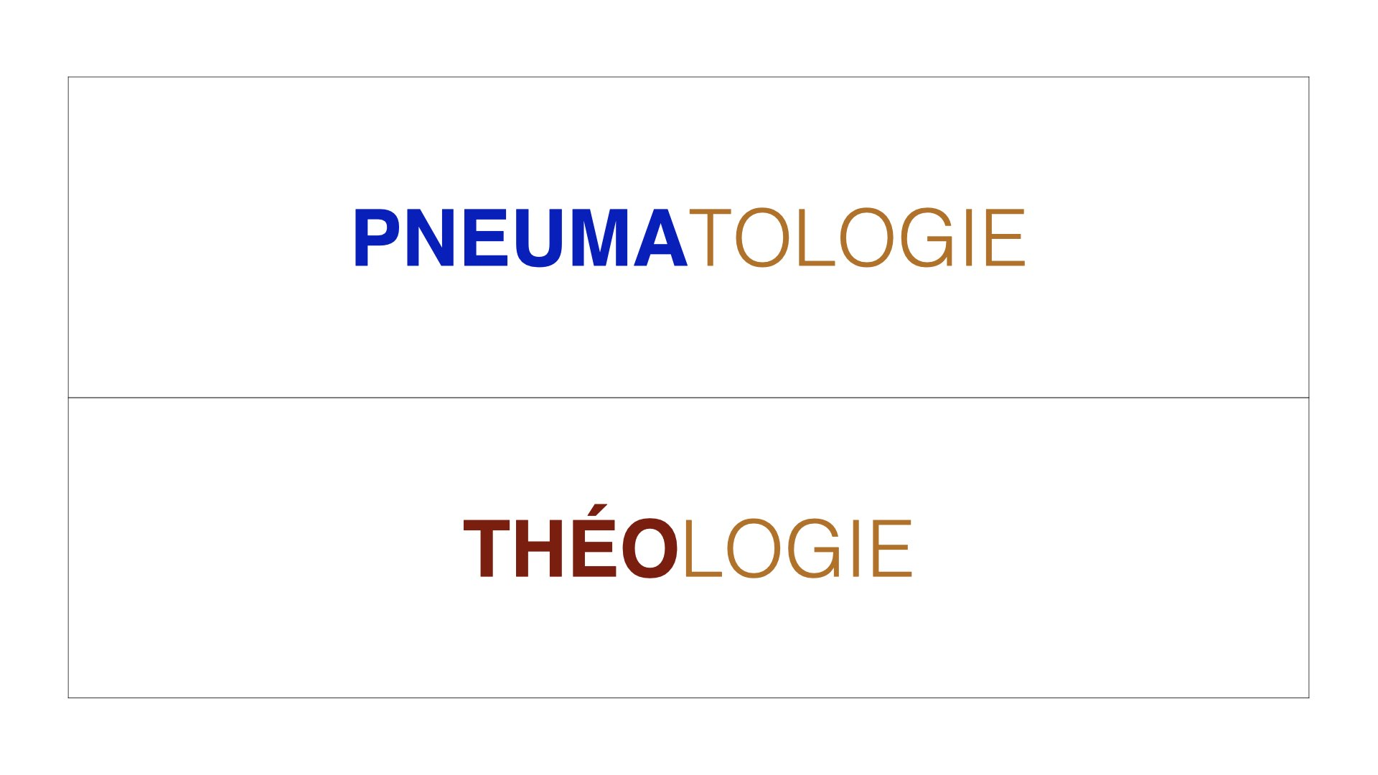
Notes:
À la fin de la journée, la pneumatologie est la théologie. Essayer de classer l'Esprit de Dieu est exactement la même chose que d'essayer de classer Dieu dans nos pensées limitées.
Et c'est là que la connaissance obscurcit la raison du théologien d'aujourd'hui, à la fois à l'extérieur et à l'intérieur de notre église ...
J'avais l'habitude de dire au pasteur concerné, si un théologien doit savoir quelque chose, c'est que Dieu est Dieu.
D'Augustin d'Hippone, en passant par les grands théologiens de l'Église chrétienne, dont beaucoup sont des Ariens, aux théologiens catholiques et évangéliques d'aujourd'hui, tous peuvent présenter des titres académiques mais ne peuvent pas expliquer comment Dieu sauve le pécheur, le remplit de sa présence et le guide par les principes de son caractère exprimés dans sa loi sainte et l'assied avec lui sur son trône.
Un titre ne peut pas enseigner les éléments essentiels du caractère de Dieu; parce que l'amour ne peut pas être expliqué, il se manifeste dans une vie simple et humble, sans égoïsme, sans leadership, pleine de foi, de douceur, de tempérance.
La Parole de Dieu est catégorique en déclarant:

Slide 51
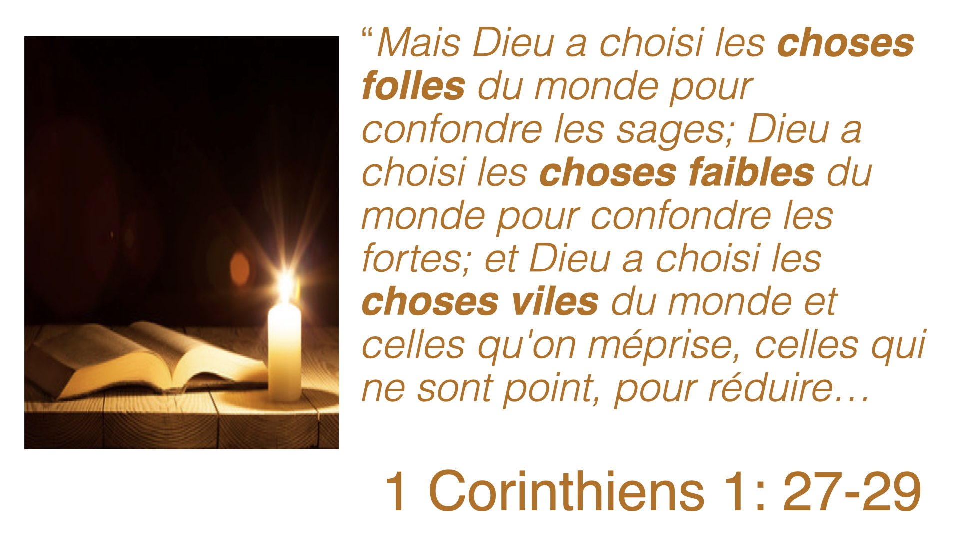

Slide 52
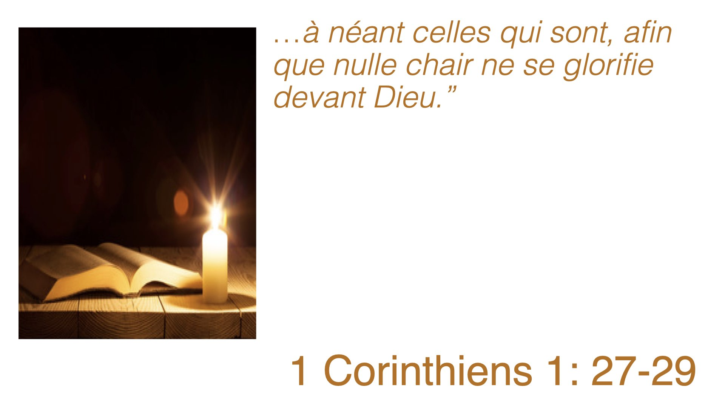

Slide 53
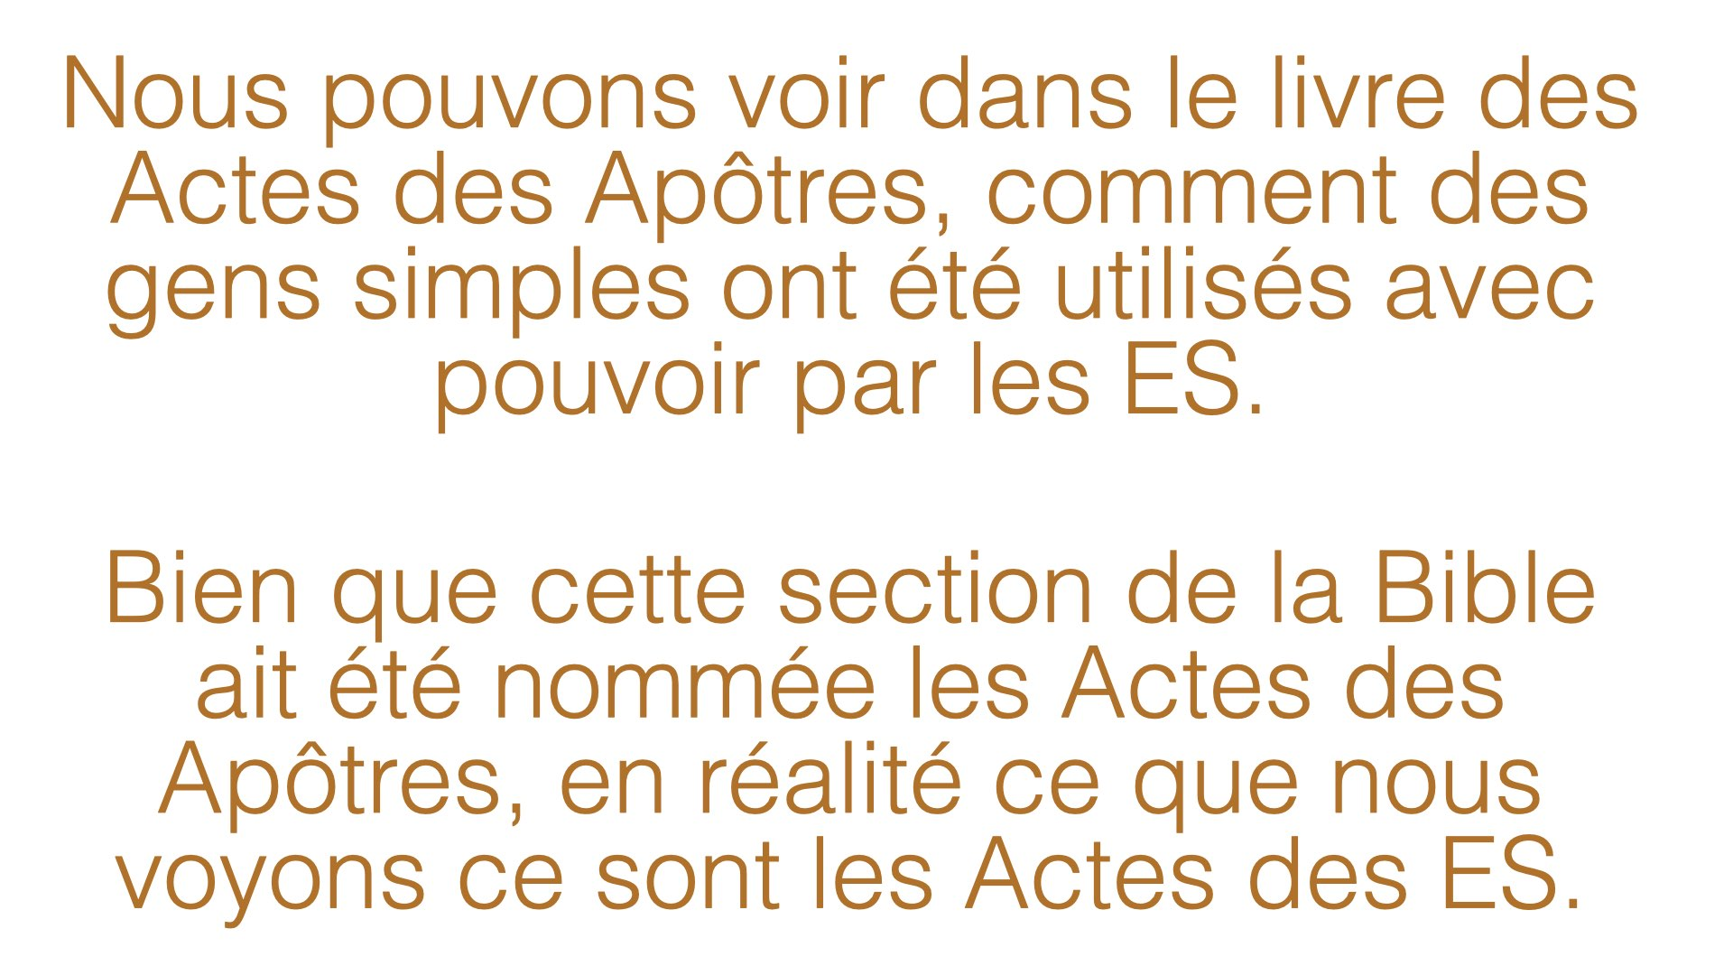

Slide 54
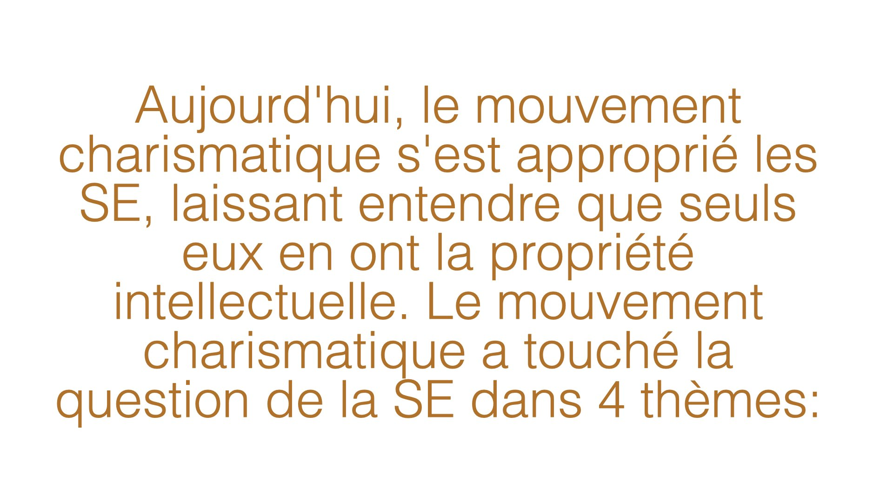

Slide 55
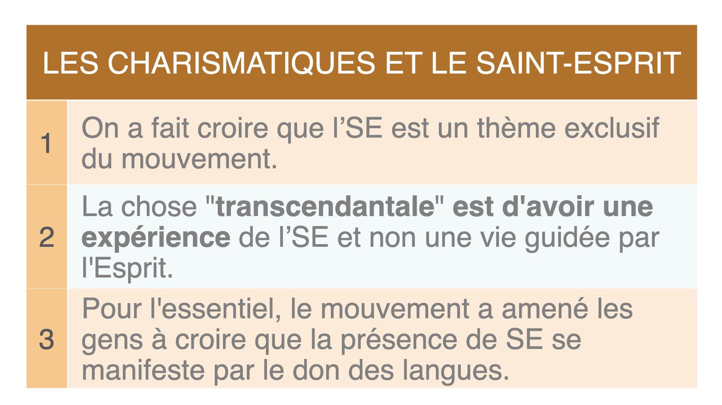

Slide 56
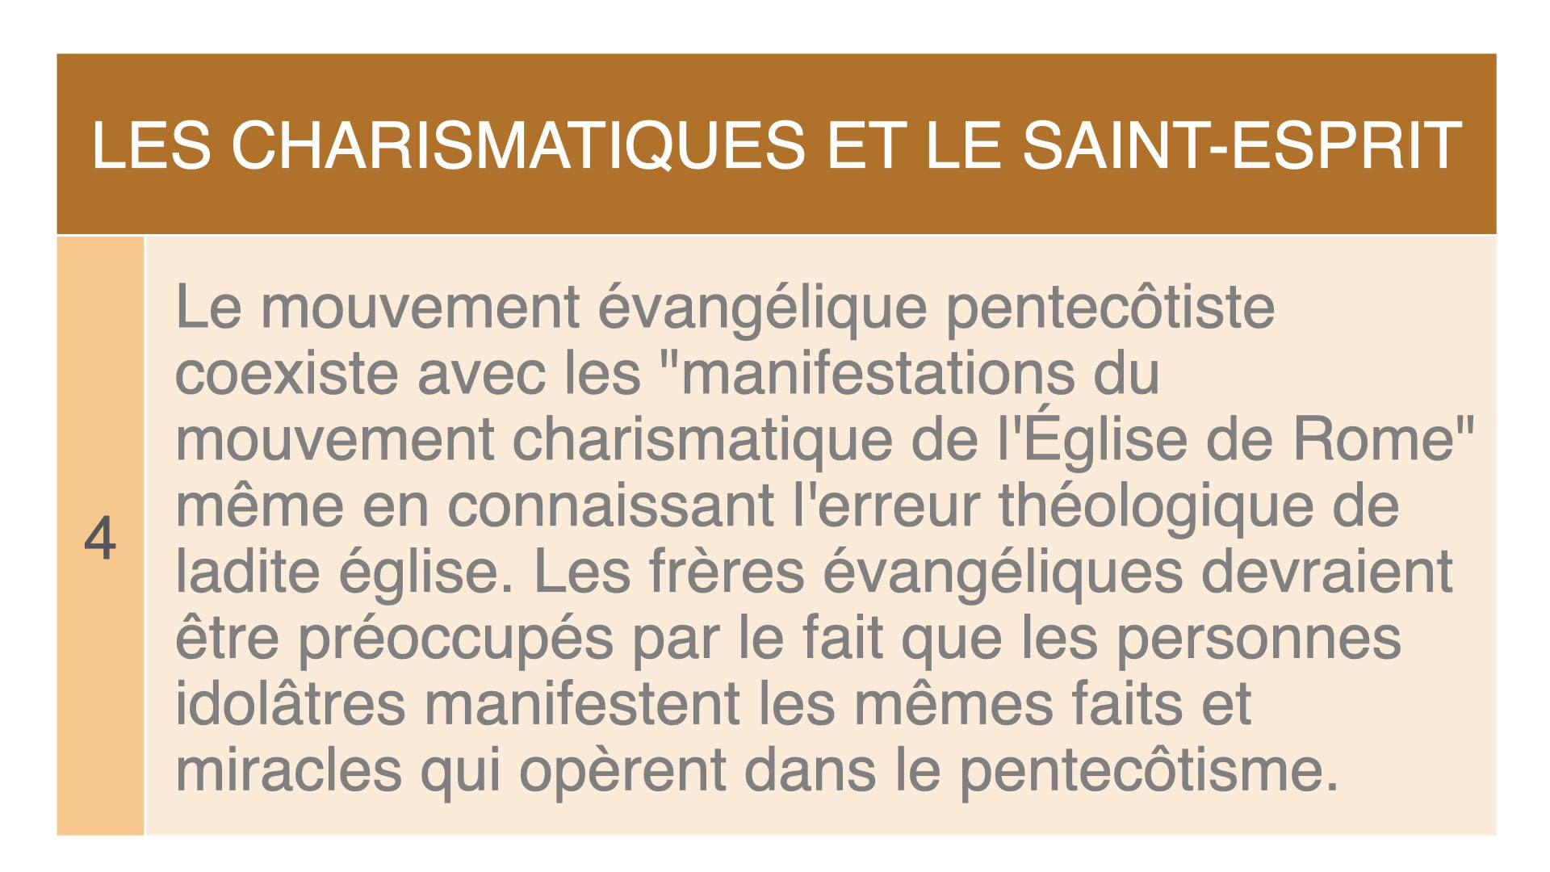

Slide 57
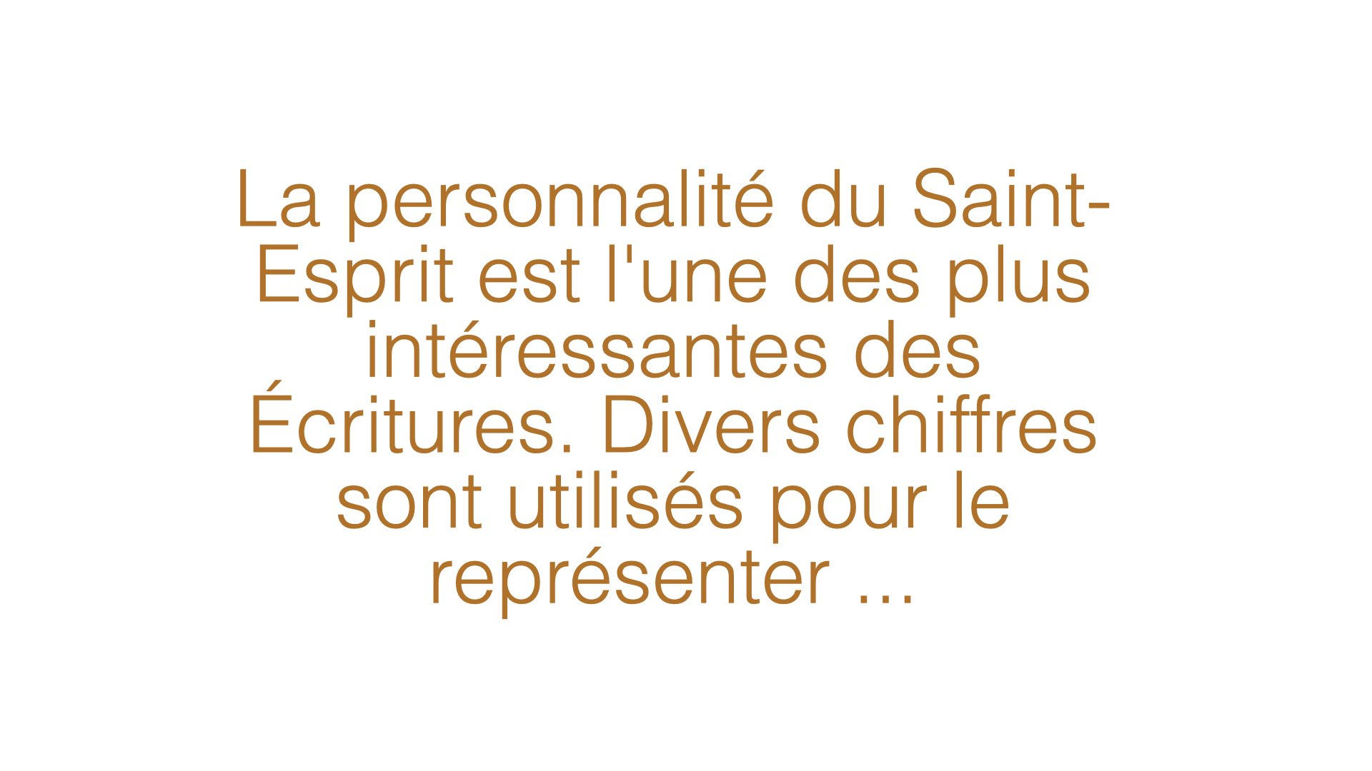

Slide 58
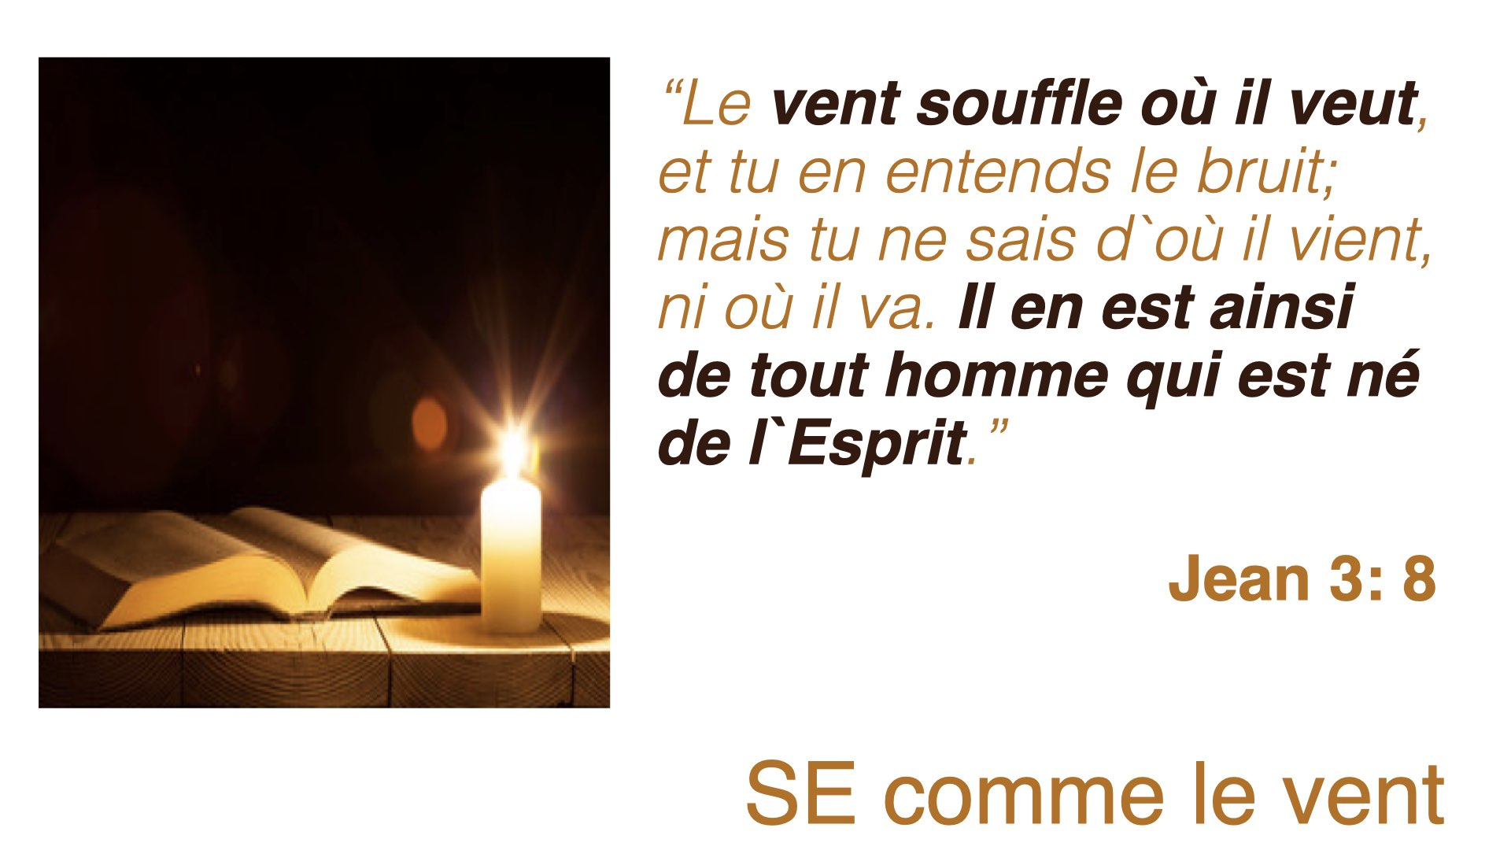

Slide 59
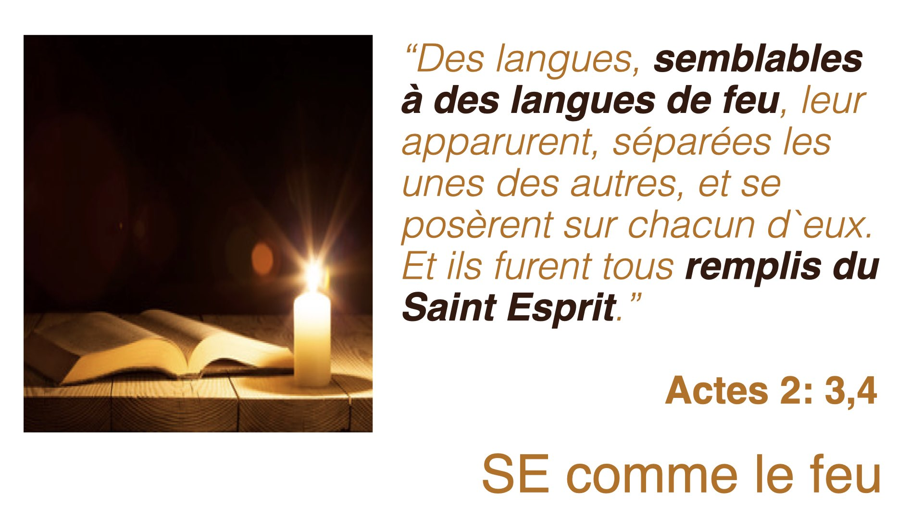

Slide 60


Slide 61


Slide 62


Slide 63


Slide 64


Slide 65


Slide 66

Notes:
2. Comment s'appelle le Saint-Esprit?

Slide 67


Slide 68

Notes:
2. Comment s'appelle le Saint-Esprit?

Slide 69


Slide 70


Slide 71

Notes:
3. Avec quelles personnes de la Déité le Saint-Esprit est-il uni?

Slide 72

Notes:
3. Avec quelles personnes de la Déité le Saint-Esprit est-il uni?

Slide 73


Slide 74


Slide 75

Notes:
4. Que nous dit Paul si nous n'avons pas connu la nouvelle naissance?

Slide 76


Slide 77


Slide 78


Slide 79


Slide 80

Notes:
5. Quels attributs de Dieu possède le Saint-Esprit? C'est éternel

Slide 81


Slide 82

Notes:
5. Quels attributs de Dieu possède le Saint-Esprit? C'est éternel

Slide 83


Slide 84

Notes:
5. Quels attributs de Dieu possède le Saint-Esprit? C'est éternel

Slide 85


Slide 86


Slide 87


Slide 88


Slide 89


Slide 90


Slide 91


Slide 92

Notes:
Avez-vous essayé de parler à une ampoule et lui demander quel est son nom? Un ouragan a-t-il déjà parlé dans votre oreille?

Slide 93

Notes:
Je crois qu'il faut apprendre à ne pas penser au-delà de ce qui est écrit. Un de nos professeurs de médecine générale a demandé à un frère à quel point il était pertinent de retirer la qualité de Dieu et de la personne de l'ES. Comment cela améliore votre croissance spirituelle et vous garantit le salut. Il ne pouvait pas répondre.

Slide 94


Slide 95

Notes:
6. Quelles caractéristiques d’une personne le Saint Esprit a-t-Il?

Slide 96

Notes:
6. Quelles caractéristiques d’une personne le Saint Esprit a-t-Il?

Slide 97

Notes:
6. Quelles caractéristiques d’une personne le Saint Esprit a-t-Il?

Slide 98

Notes:
6. Quelles caractéristiques d’une personne le Saint Esprit a-t-Il?

Slide 99

Notes:
6. Quelles caractéristiques d’une personne le Saint Esprit a-t-Il?

Slide 100


Slide 101


Slide 102


Slide 103


Slide 104


Slide 105


Slide 106


Slide 107


Slide 108


Slide 109


Slide 110

Notes:
6. Quelles caractéristiques d’une personne le Saint Esprit a-t-Il?

Slide 111


Slide 112


Slide 113


Slide 114


Slide 115


Slide 116


Slide 117

Notes:
7. Quelles actions l’Ecriture attribue-t-elle au Saint Esprit dans l’Ancien Testament?

Slide 118

Notes:
7. Quelles actions l’Ecriture attribue-t-elle au Saint Esprit dans l’Ancien Testament?

Slide 119


Slide 120

Notes:
7. Quelles actions l’Ecriture attribue-t-elle au Saint Esprit dans l’Ancien Testament?

Slide 121

Notes:
7. Quelles actions l’Ecriture attribue-t-elle au Saint Esprit dans l’Ancien Testament?

Slide 122

Notes:
7. Quelles actions l’Ecriture attribue-t-elle au Saint Esprit dans l’Ancien Testament?

Slide 123


Slide 124

Notes:
Donne la vie

Slide 125

Notes:
Il nous enseigne la voie de l'obéissance et aide à obéir.

Slide 126

Notes:
Il nous réprimande.

Slide 127

Notes:
Cela nous donne des dons.

Slide 128

Notes:
Habite en nous.

Slide 129


Slide 130

Notes:
Promouvoir la loi de Dieu

Slide 131

Notes:
Participe à notre création.

Slide 132

Notes:
Habite le fidèle croyant.

Slide 133


Slide 134


Slide 135


Slide 136

Notes:
D'autres textes indiquent qu'il a réprimandé le peuple de Dieu, Néhémie 9:30; réagi au mal humain, Genèse 6: 3; Il a donné des capacités et des dons aux êtres humains, Exode 31: 2,3; Il a inspiré les prophètes, Michée 3: 8; Il a parlé à travers les Psalmistes, Hébreux 3: 7-11.

Slide 137


Slide 138


Slide 139


Slide 140

Notes:
8. Quelle importante action à charge du Saint Esprit découvre-t-on dans l’Ancien Testament?

Slide 141

Notes:
8. Quelle importante action à charge du Saint Esprit découvre-t-on dans l’Ancien Testament?

Slide 142

Notes:
8. Quelle importante action à charge du Saint Esprit découvre-t-on dans l’Ancien Testament?

Slide 143


Slide 144


Slide 145


Slide 146


Slide 147

Notes:
9. Quel rôle a joué le Saint Esprit dans la vie du Christ?

Slide 148


Slide 149

Notes:
9. Quel rôle a joué le Saint Esprit dans la vie du Christ?

Slide 150

Notes:
9. Quel rôle a joué le Saint Esprit dans la vie du Christ?

Slide 151


Slide 152

Notes:
9. Quel rôle a joué le Saint Esprit dans la vie du Christ?

Slide 153


Slide 154

Notes:
Un véritable événement qui explique, en parabole, l'œuvre de l'Esprit de Dieu dans nos esprits et nos consciences, s'est produit en 1984. Un avion de la compagnie aérienne Avianca s'est écrasé sur un versant de montagne en Espagne. Tous les passagers et l'équipage ont péri. Les chercheurs, après avoir trouvé la "boîte noire" de l'avion, ont découvert quelque chose d'inouï. L'enregistrement a révélé que plusieurs minutes avant l'accident, une voix du système d'avertissement automatique de l'avion a averti l'équipage à plusieurs reprises en anglais: "Pull up, Pull up", ce qui signifie: Allez-y! Allez-y!
Le pilote doit avoir supposé que le système d'avertissement fonctionnait mal. La recherche dans la boîte noire a révélé que le pilote a répondu: "Tais-toi, gringo!" Et a apparemment immédiatement déconnecté le système. Quelques minutes plus tard, l'avion s'est écrasé dans la montagne.

Slide 155


Slide 156


Slide 157


Slide 158


Slide 159


Slide 160


Slide 161


Slide 162


Slide 163


Slide 164


Slide 165


Slide 166


Slide 167


Slide 168


Slide 169


Slide 170


